Slide 1

Simulación de NeuroStrikes en el Hipocampo
Juan Luis Serradilla Tormos
julio 2025, Murcia

Slide 2

INTRODUCCIÓN Y OBJETIVOS

Slide 3
BACKGROUND

Slide 4
ESTADO DEL ARTE

Slide 5
DISEÑO

Slide 6
IMPLEMENTACIÓN

Slide 7
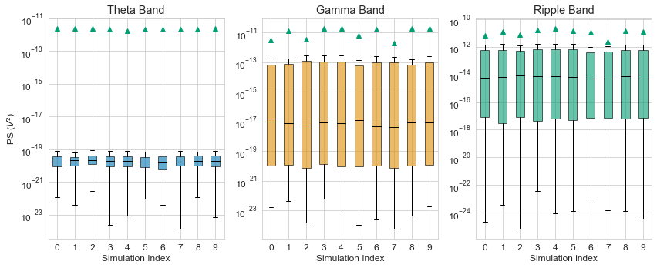
RESULTADOS
PS de las diferentes bandas

Slide 8
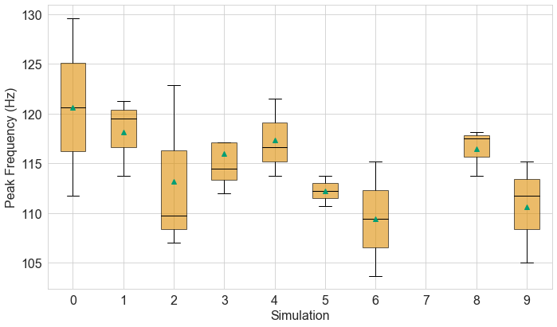
RESULTADOS
Frecuencia de Ripples

Slide 9
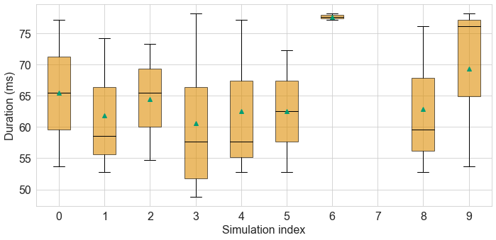
RESULTADOS
Duración de Eventos

Slide 10
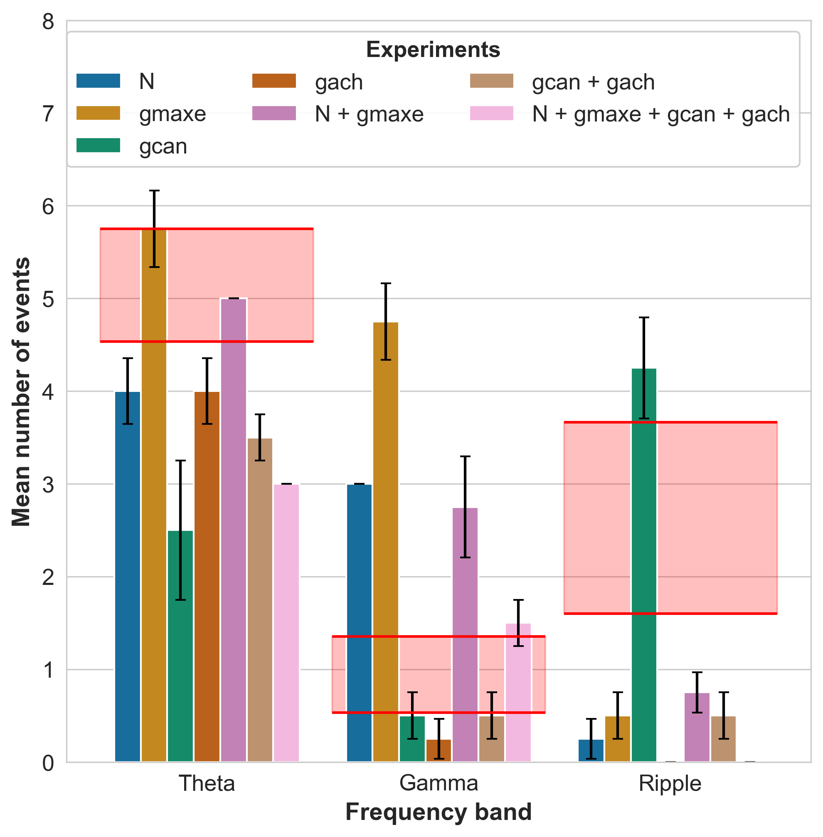
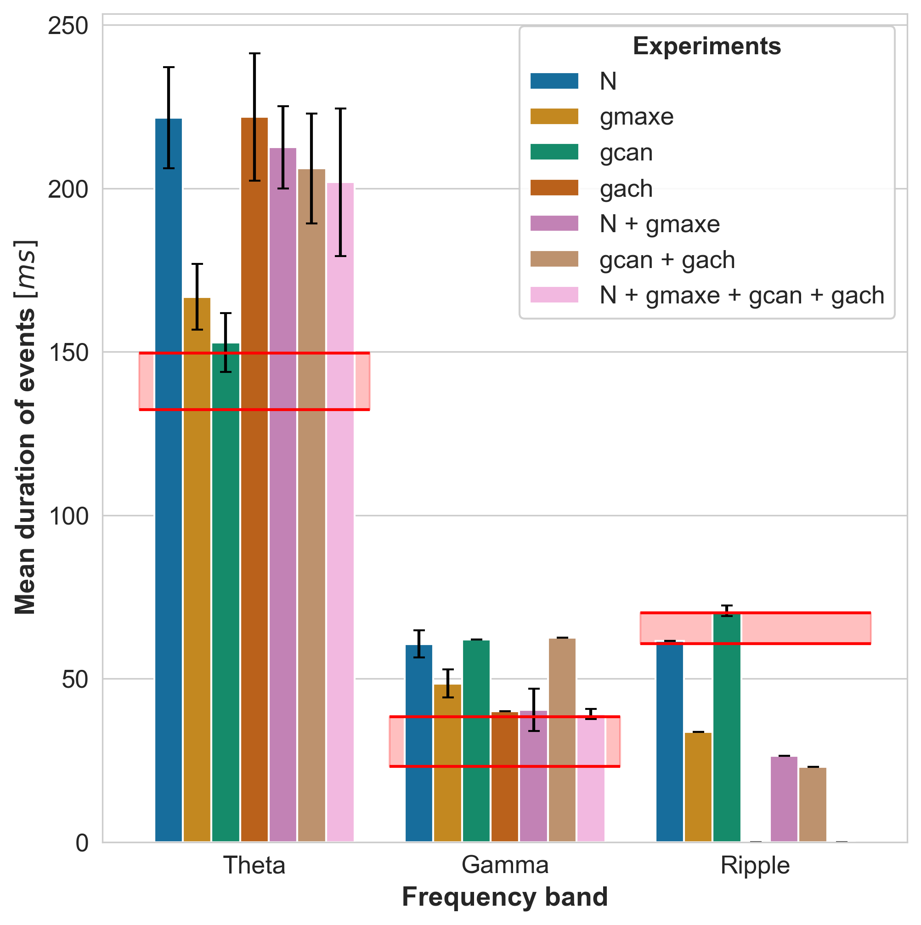
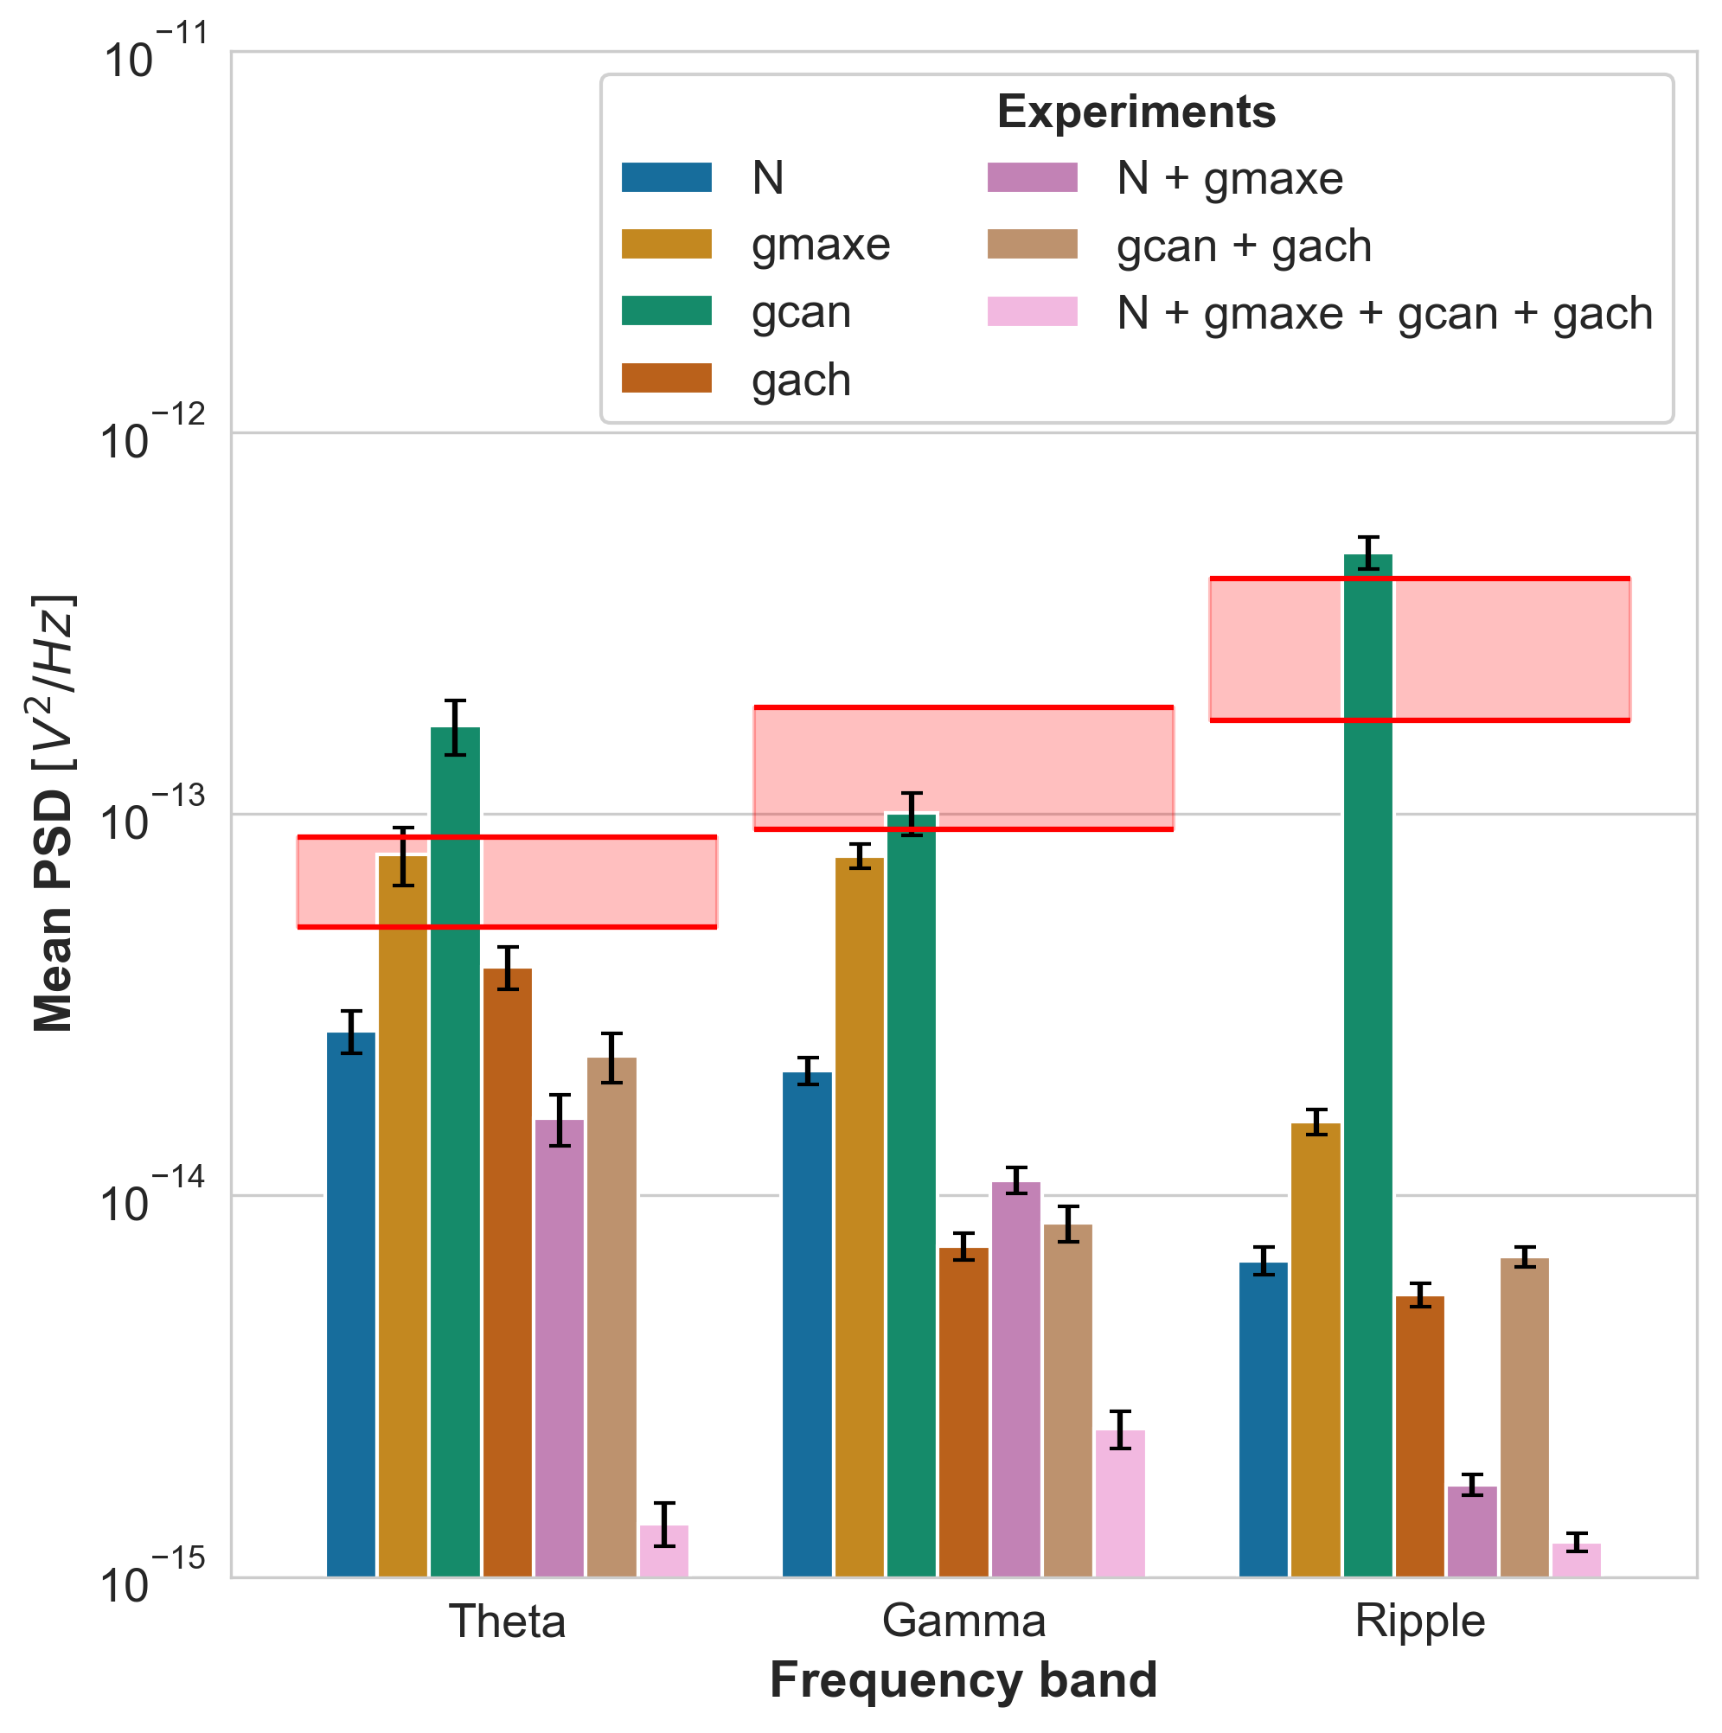
RESULTADOS
ATAQUES DE PARÁMETROS
Cantidad de
Eventos
Duración de
Eventos
PSD

Slide 11
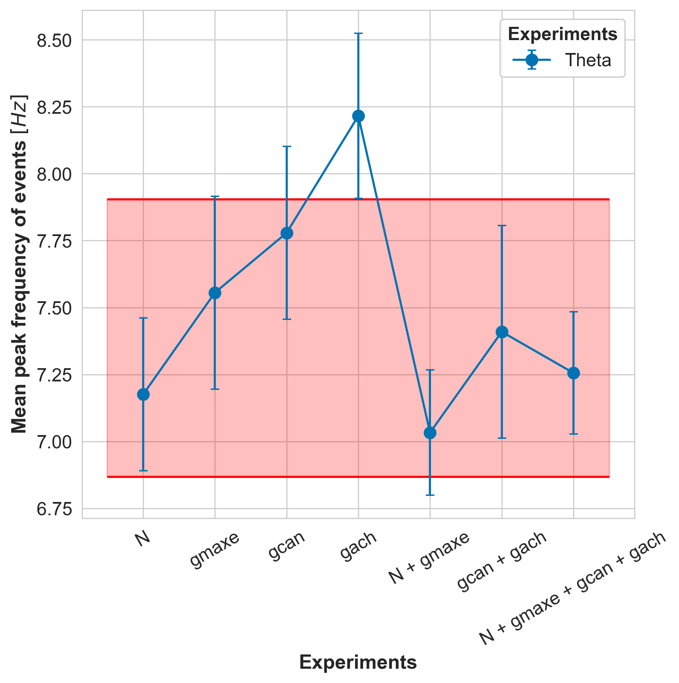
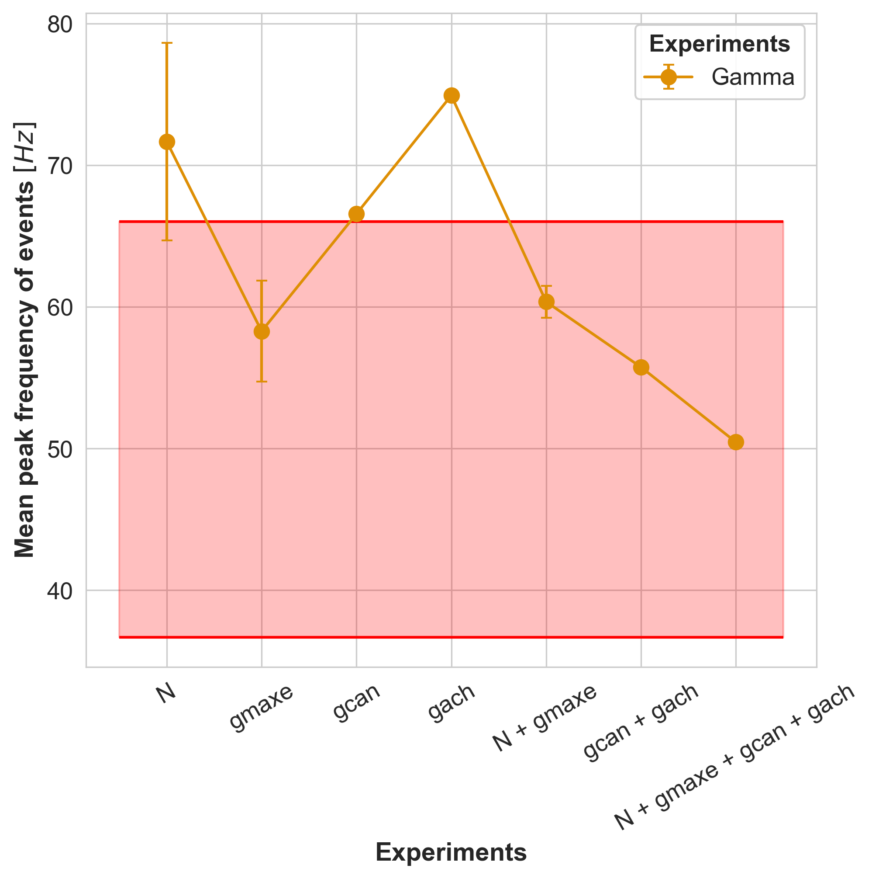
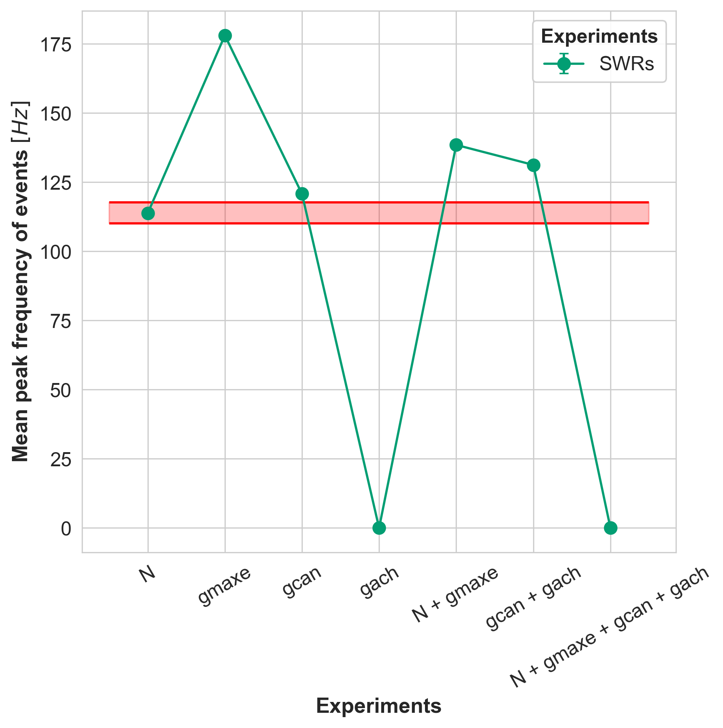
RESULTADOS
ATAQUES DE PARÁMETROS
Frecuencia
Theta
Frecuencia
Gamma
Frecuencia
Ripple

Slide 12
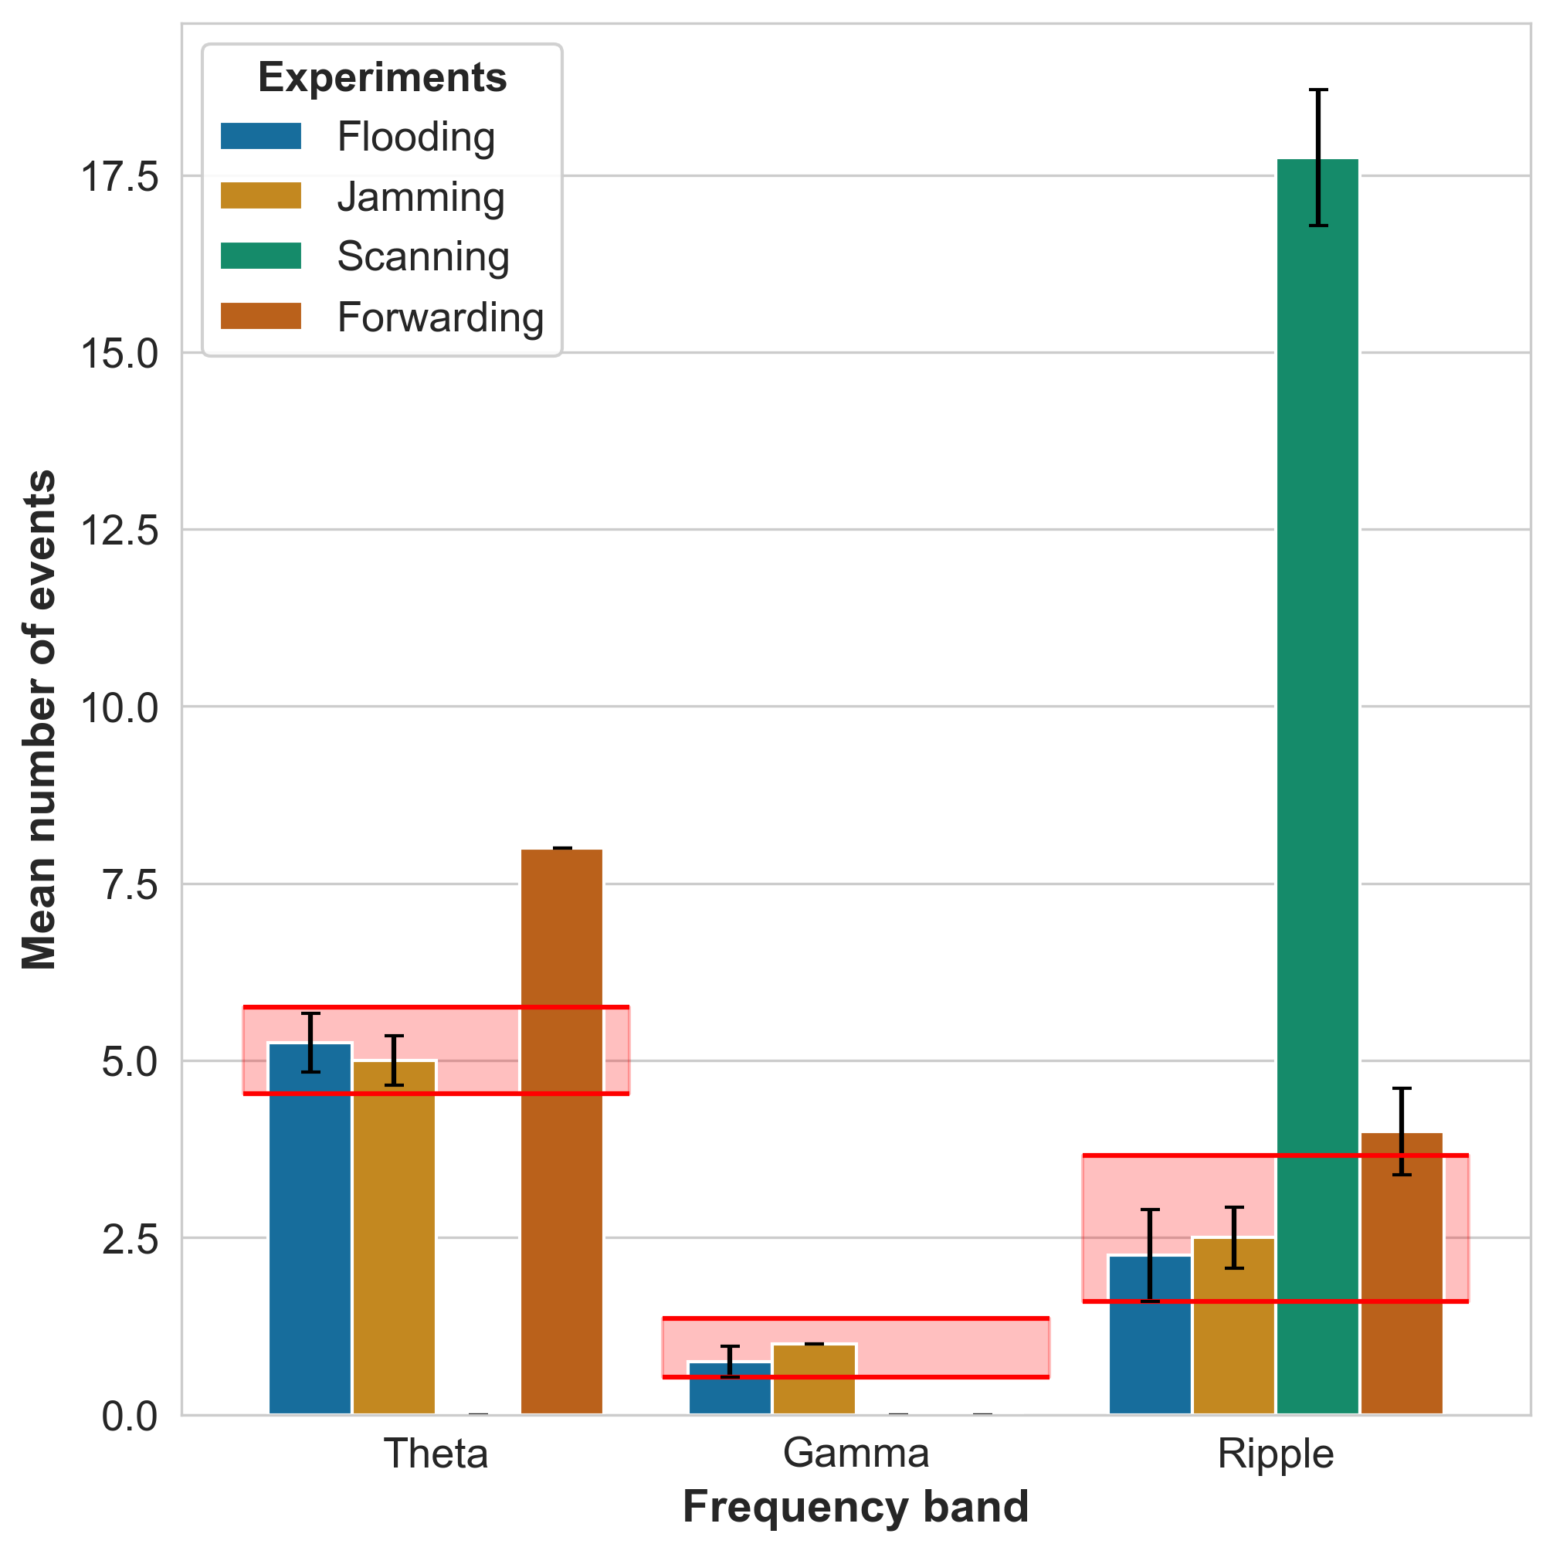
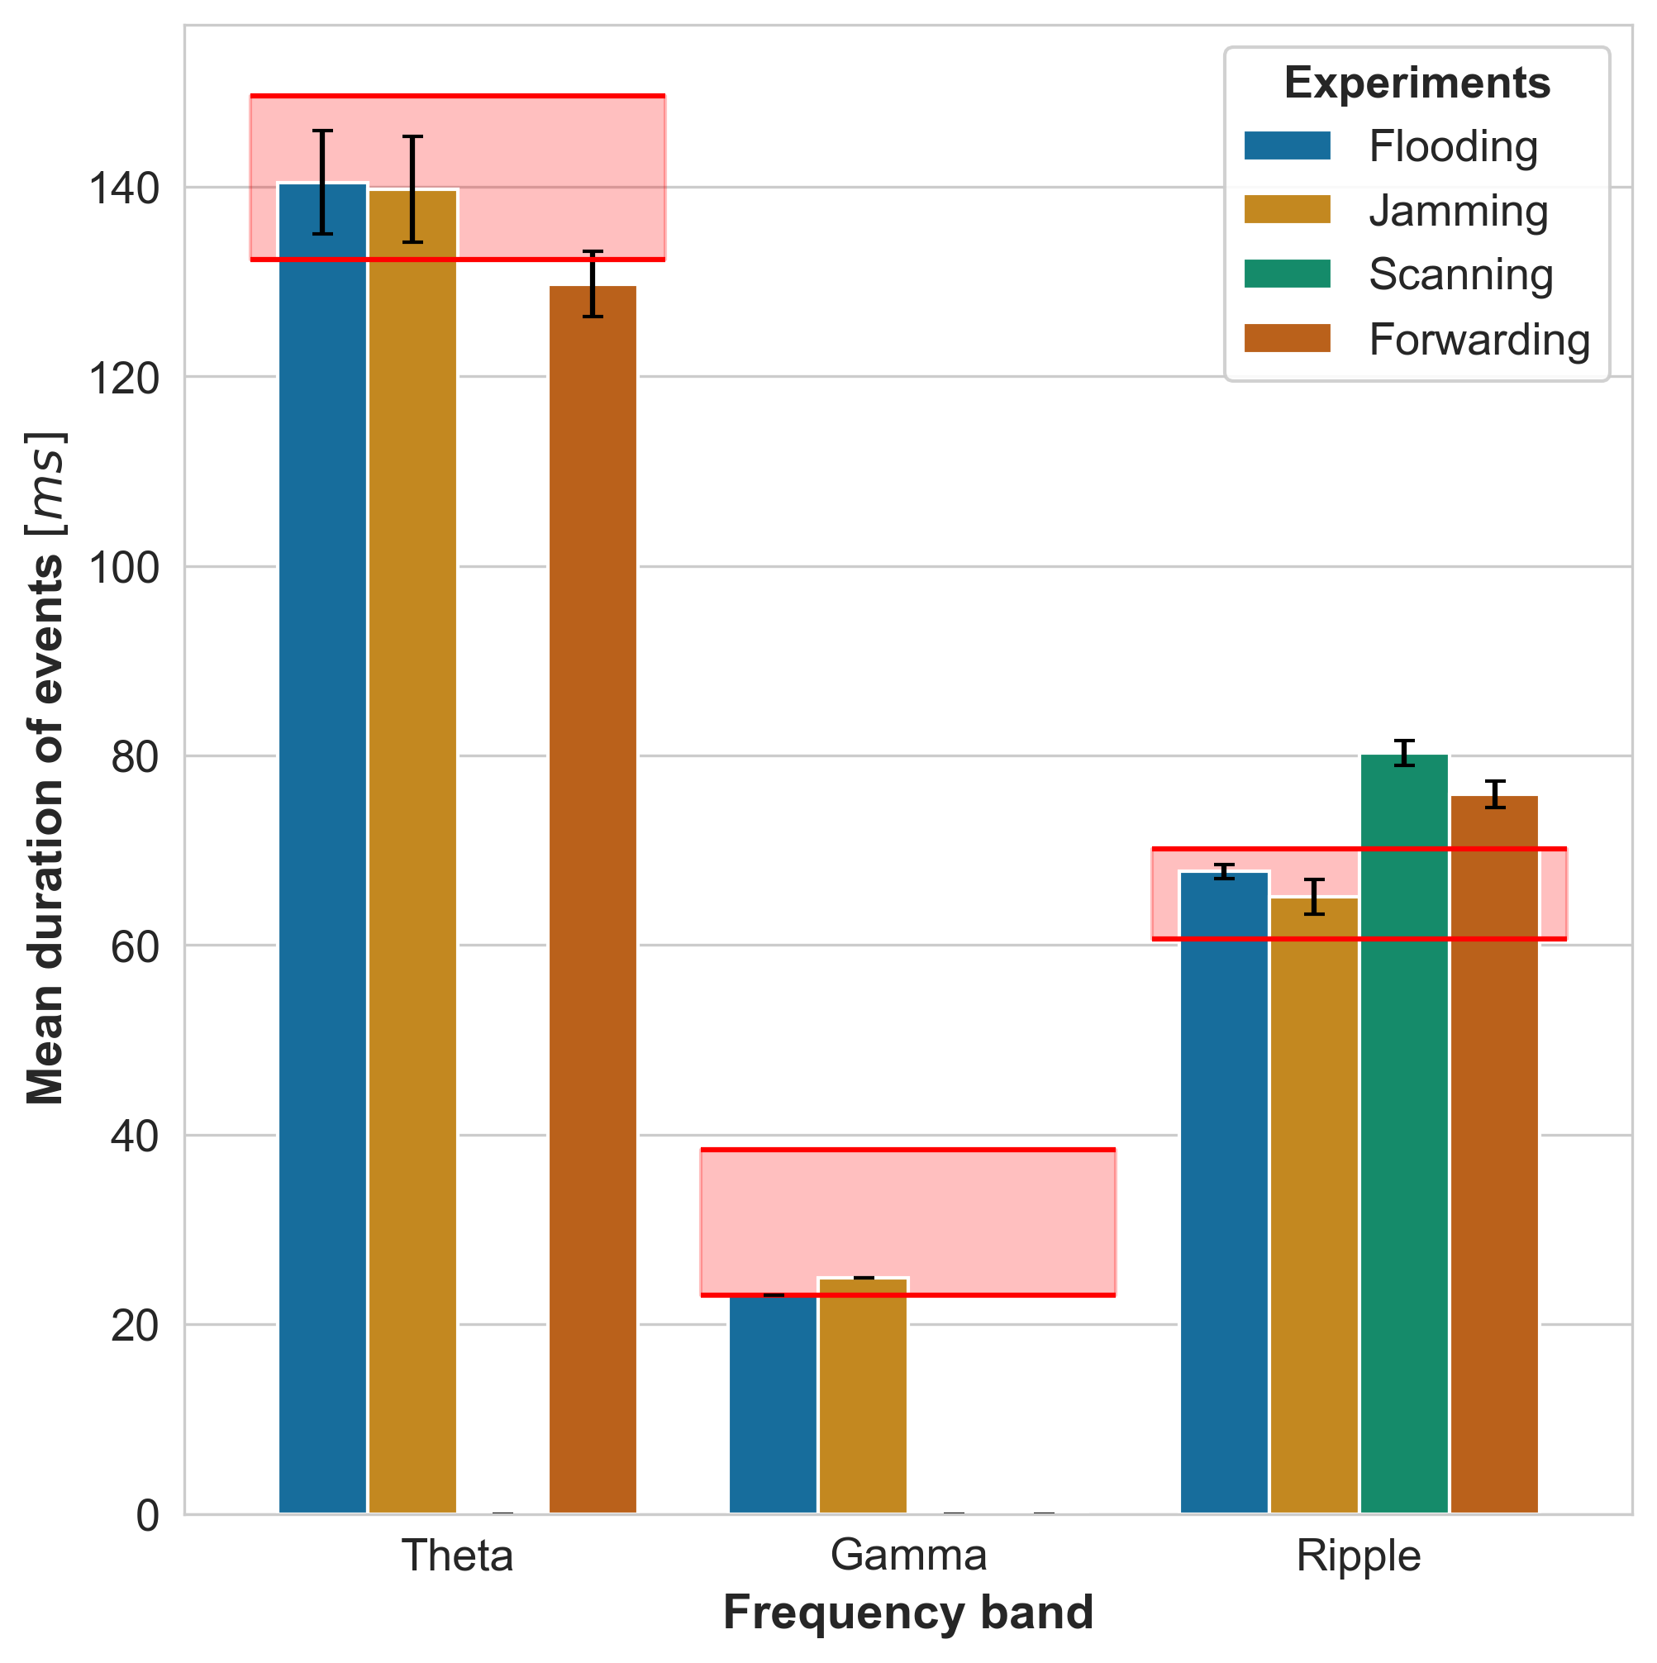
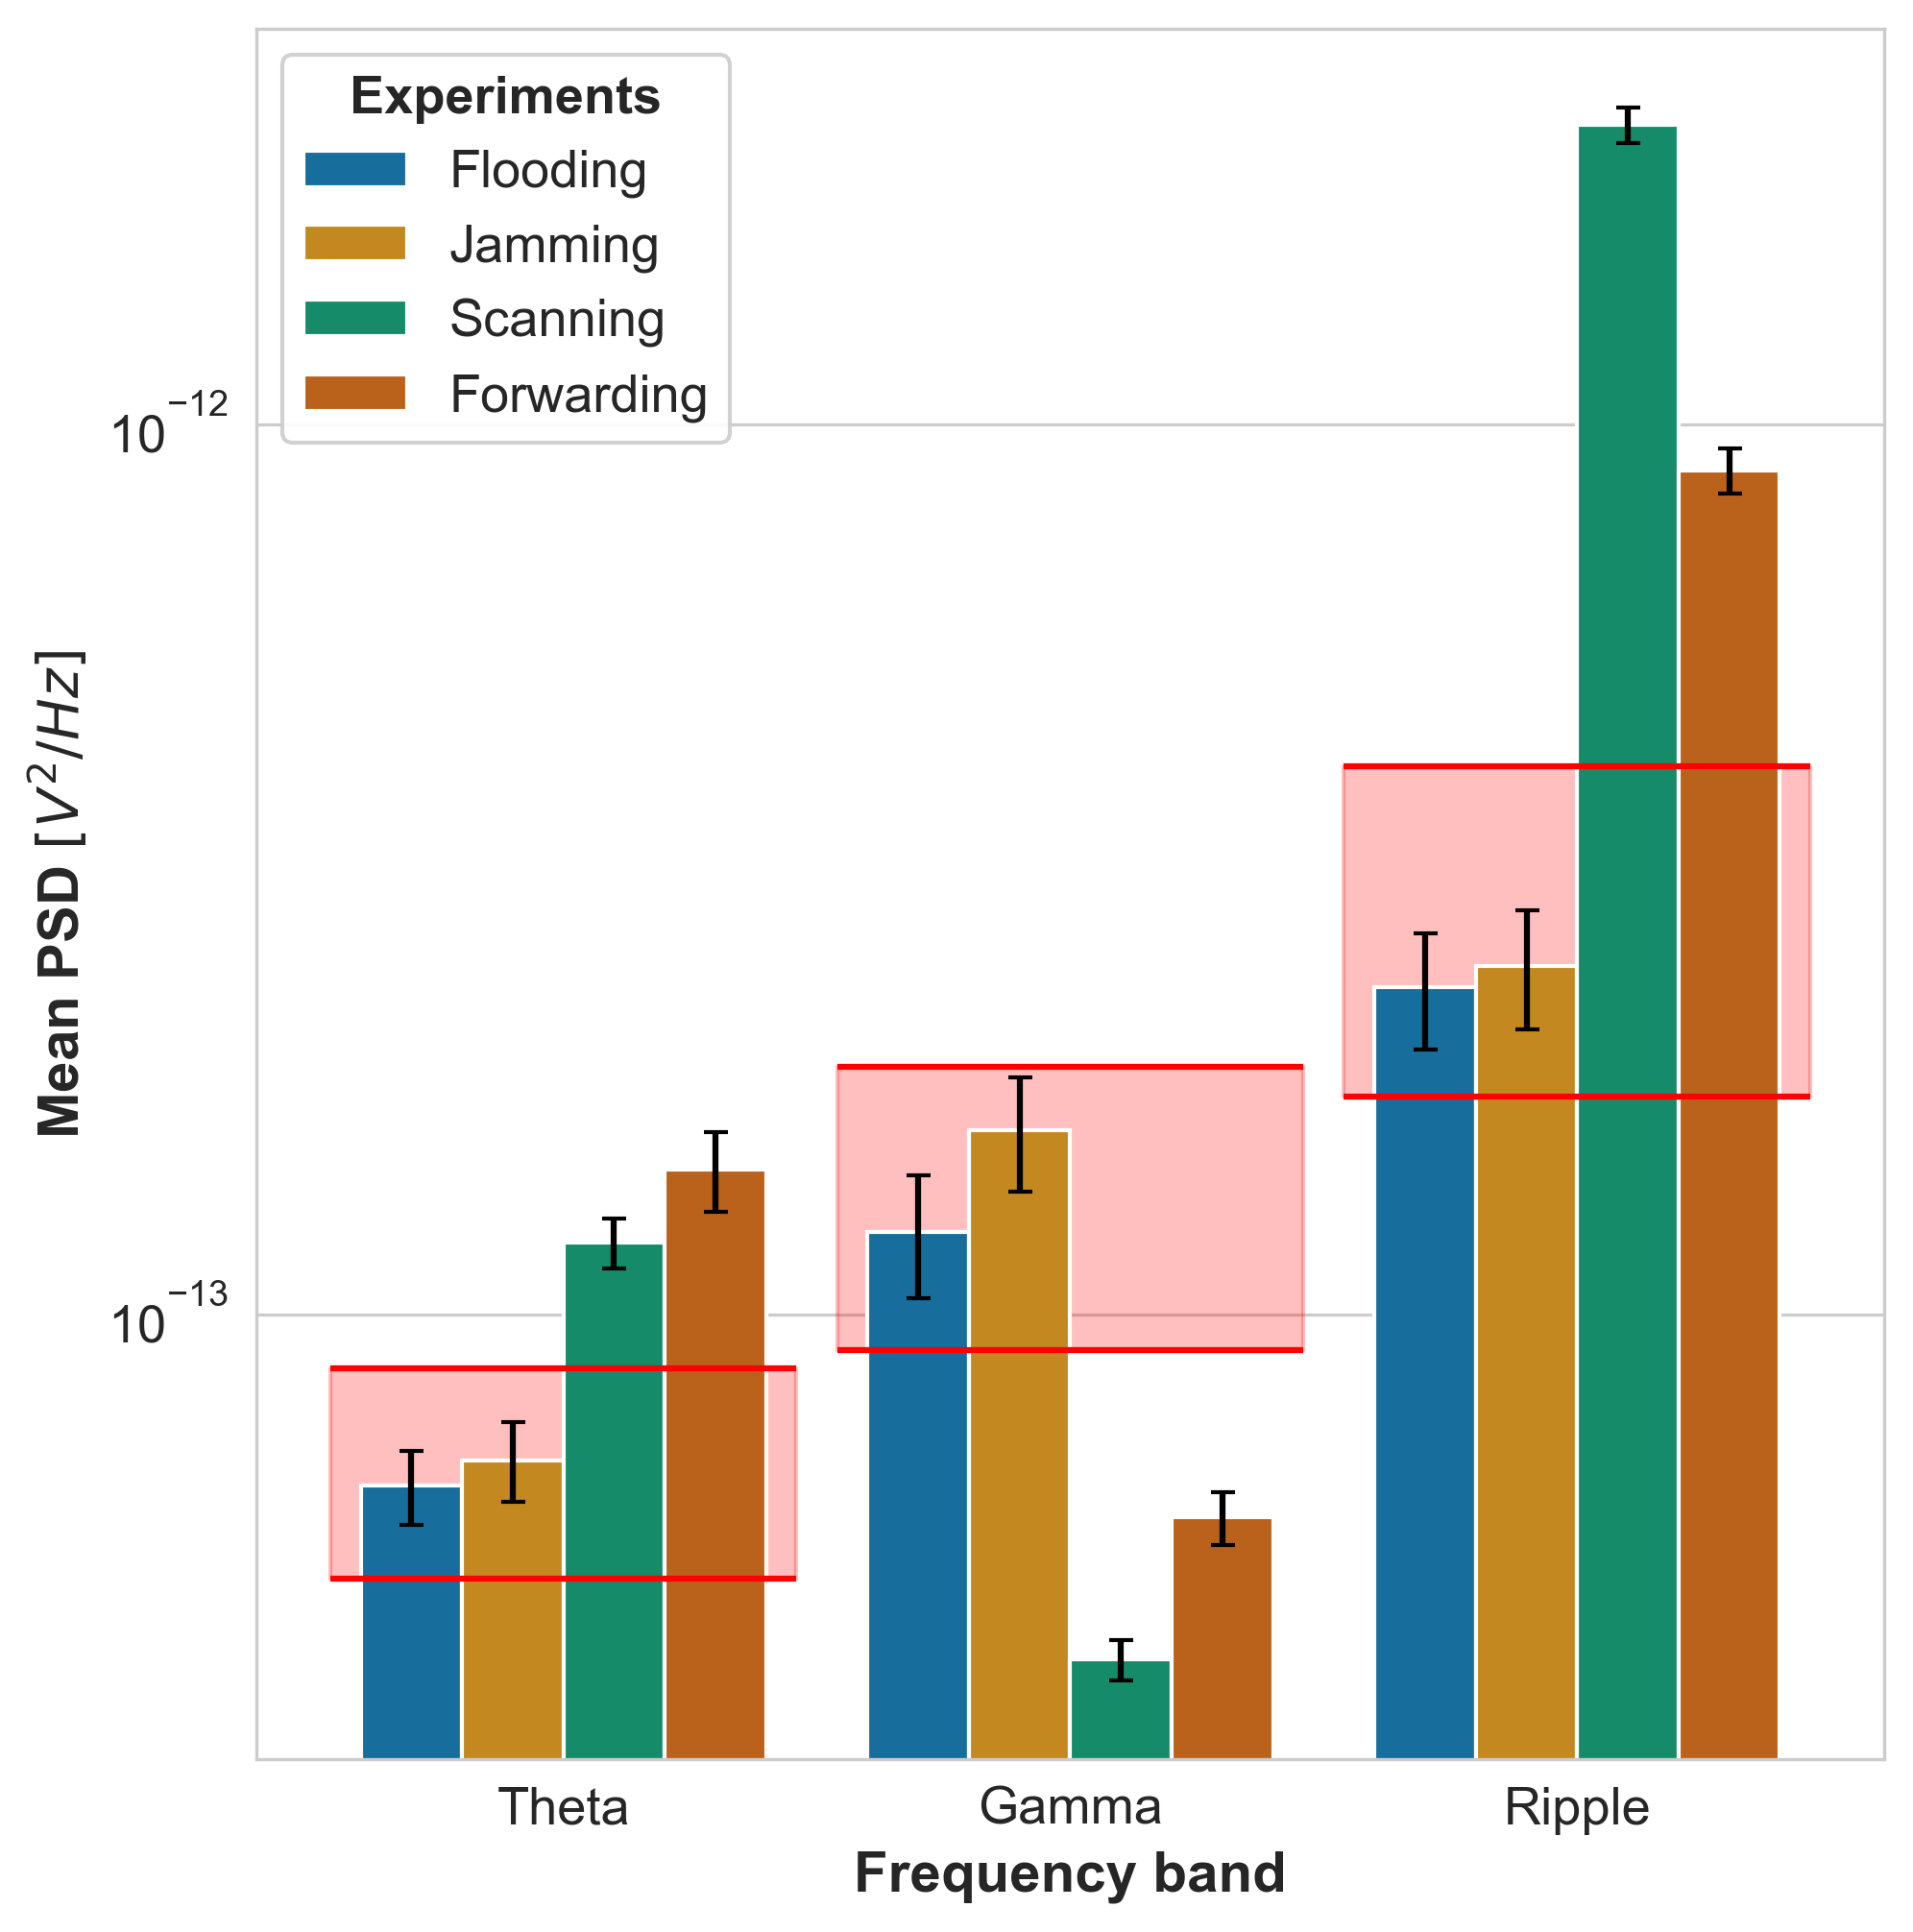
RESULTADOS
ATAQUES DE ARCHIVOS EEG
Cantidad de
Eventos
Duración de
Eventos
PSD

Slide 13
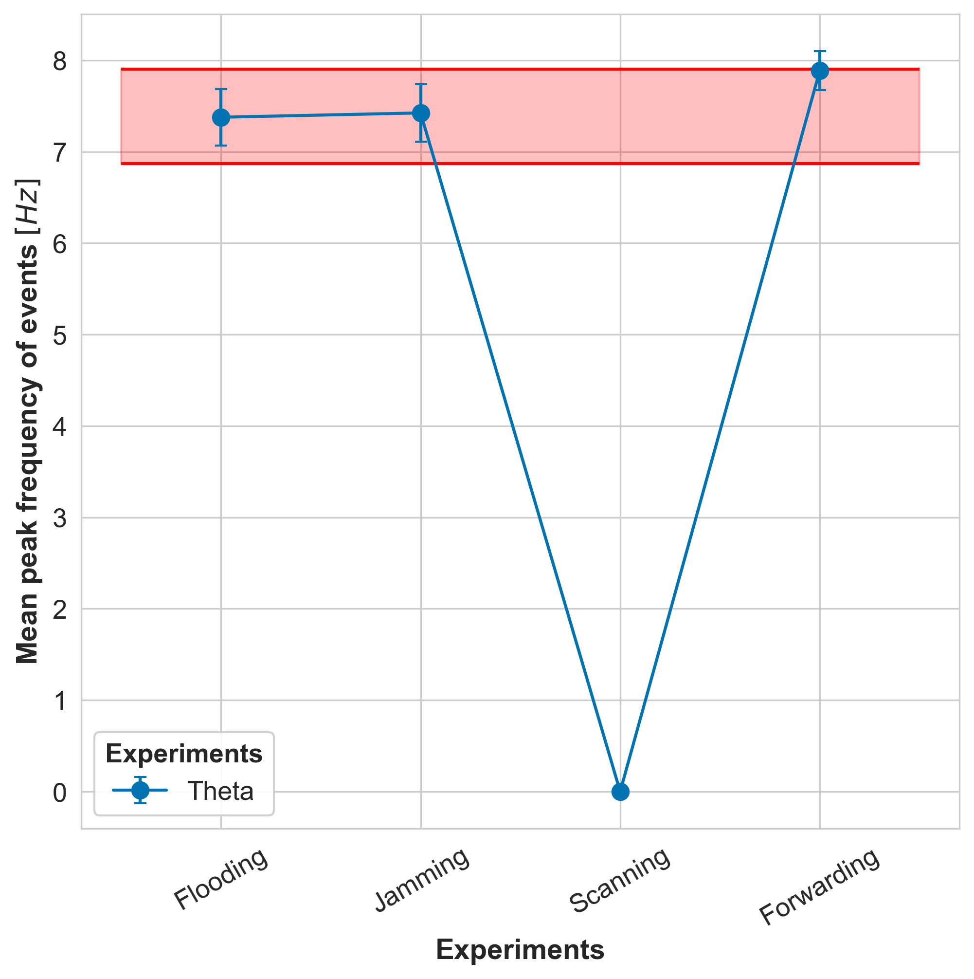
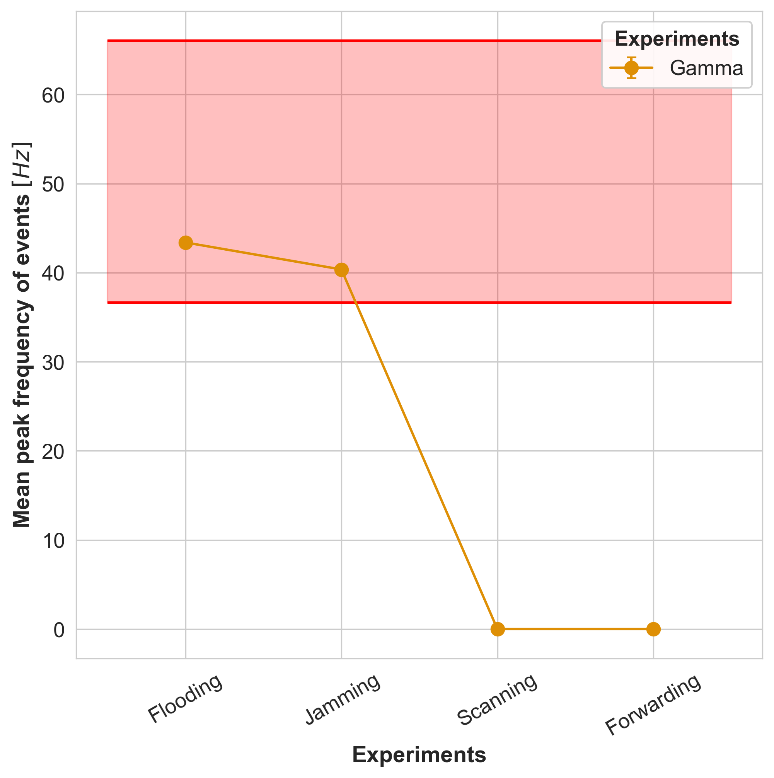
RESULTADOS
ATAQUES DE ARCHIVOS EEG
Frecuencia
Theta
Frecuencia
Gamma
Frecuencia
Ripple

Slide 14
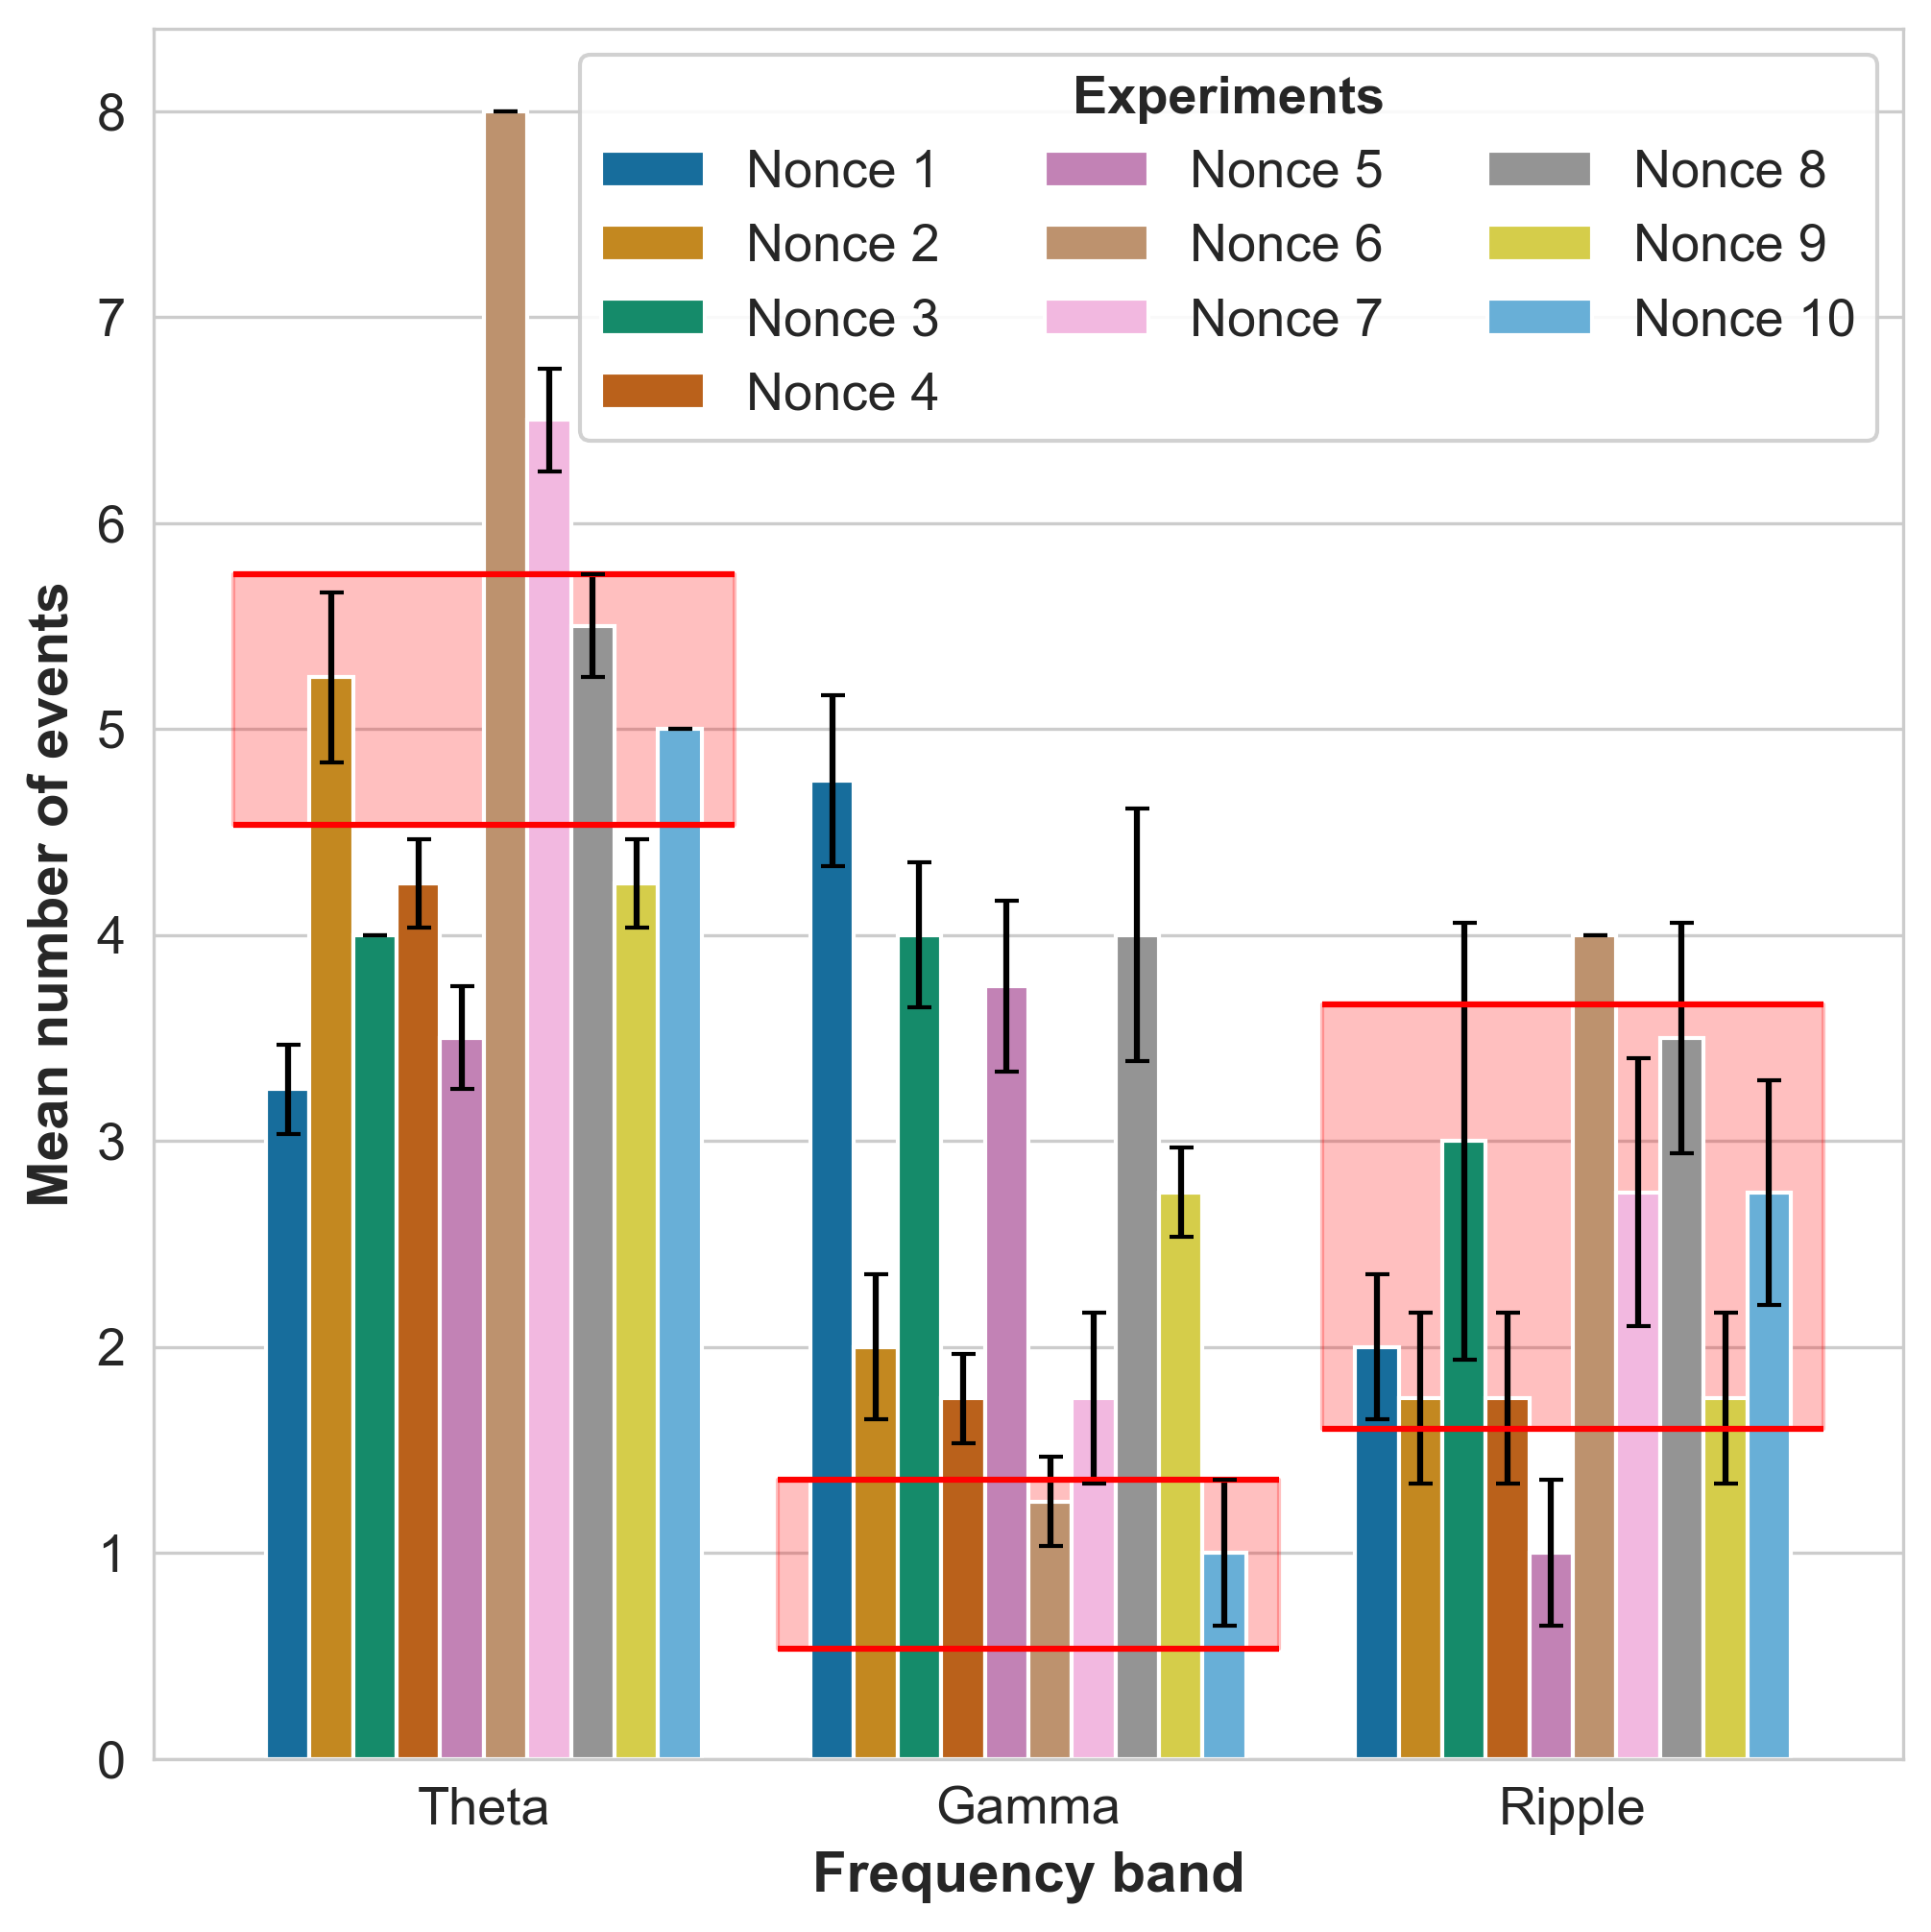
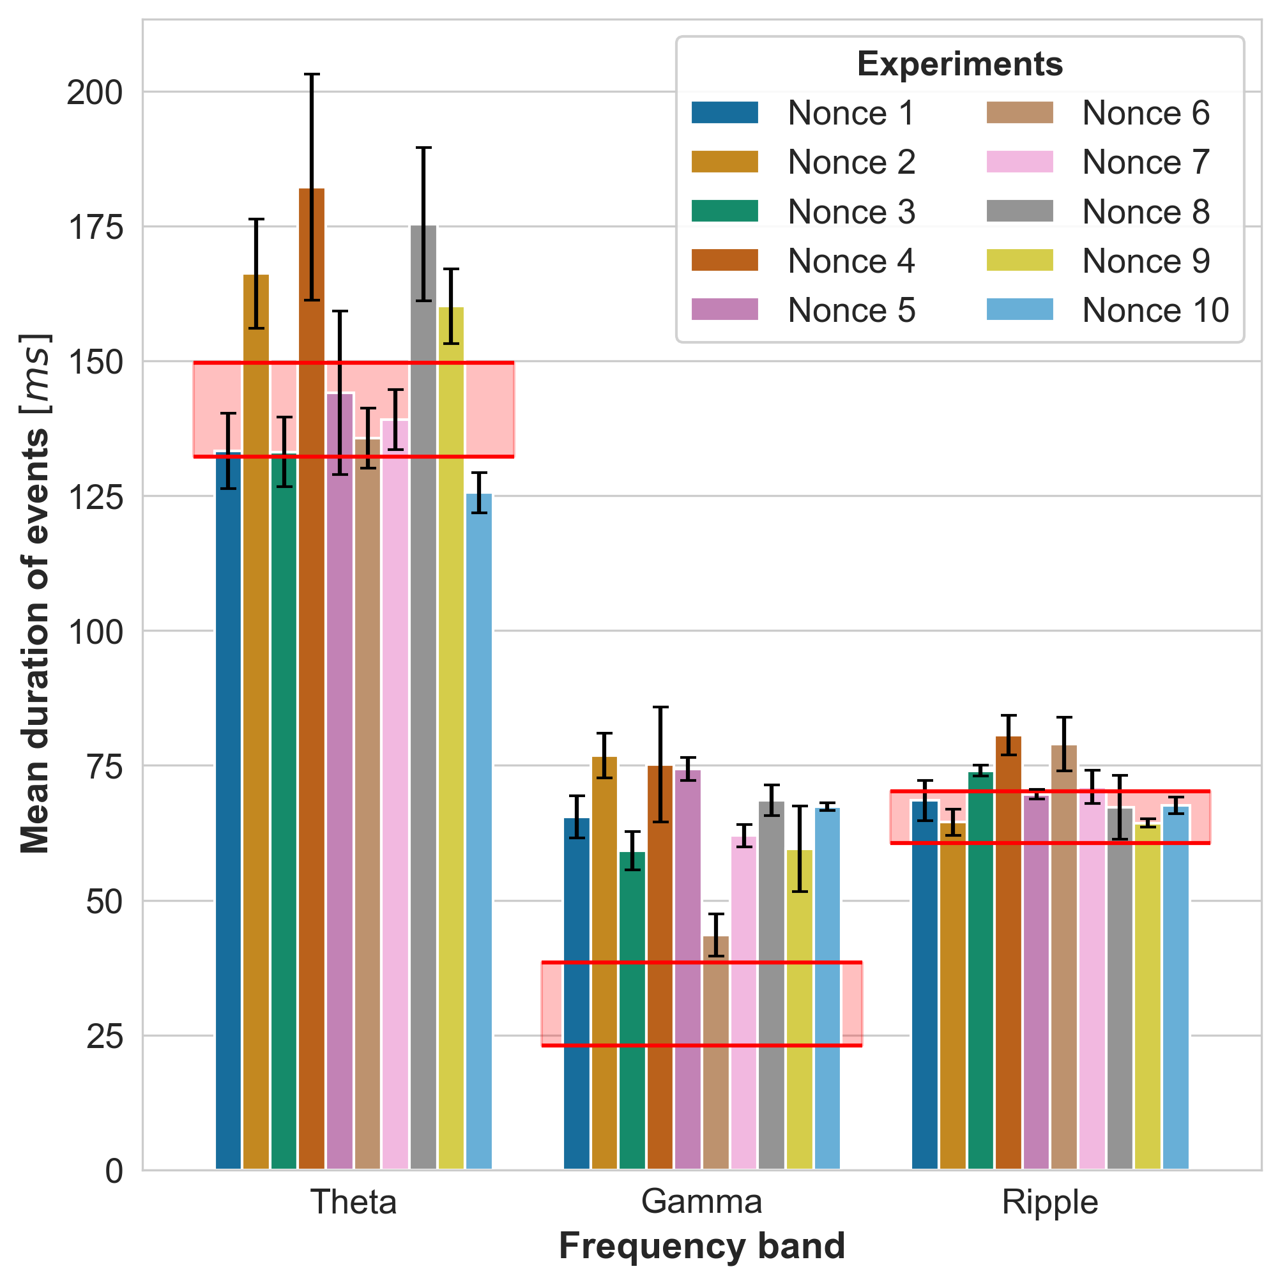
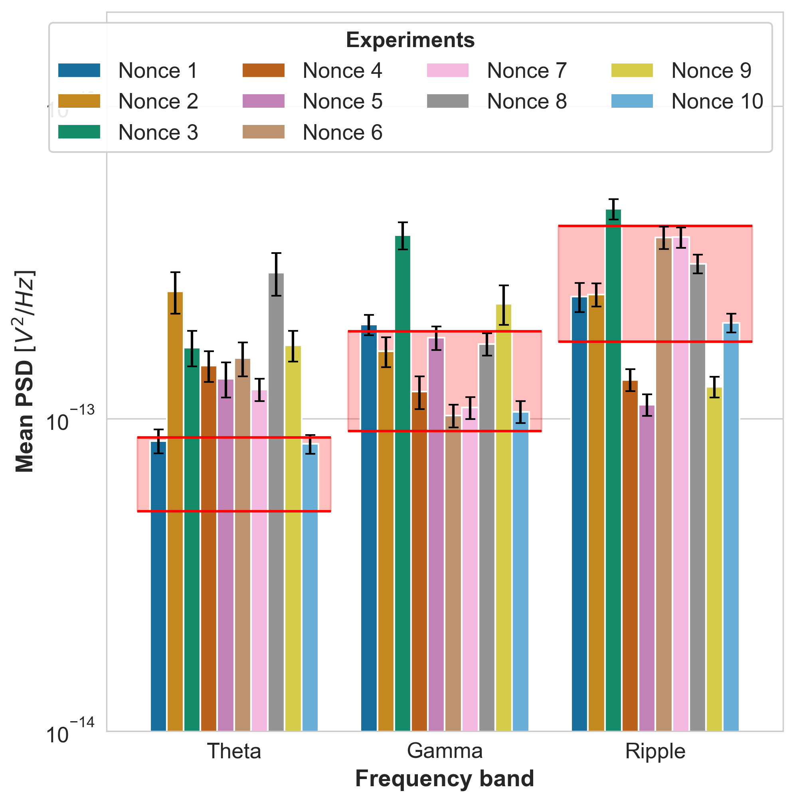
RESULTADOS
ATAQUE NONCE
Cantidad de
Eventos
Duración de
Eventos
PSD

Slide 15
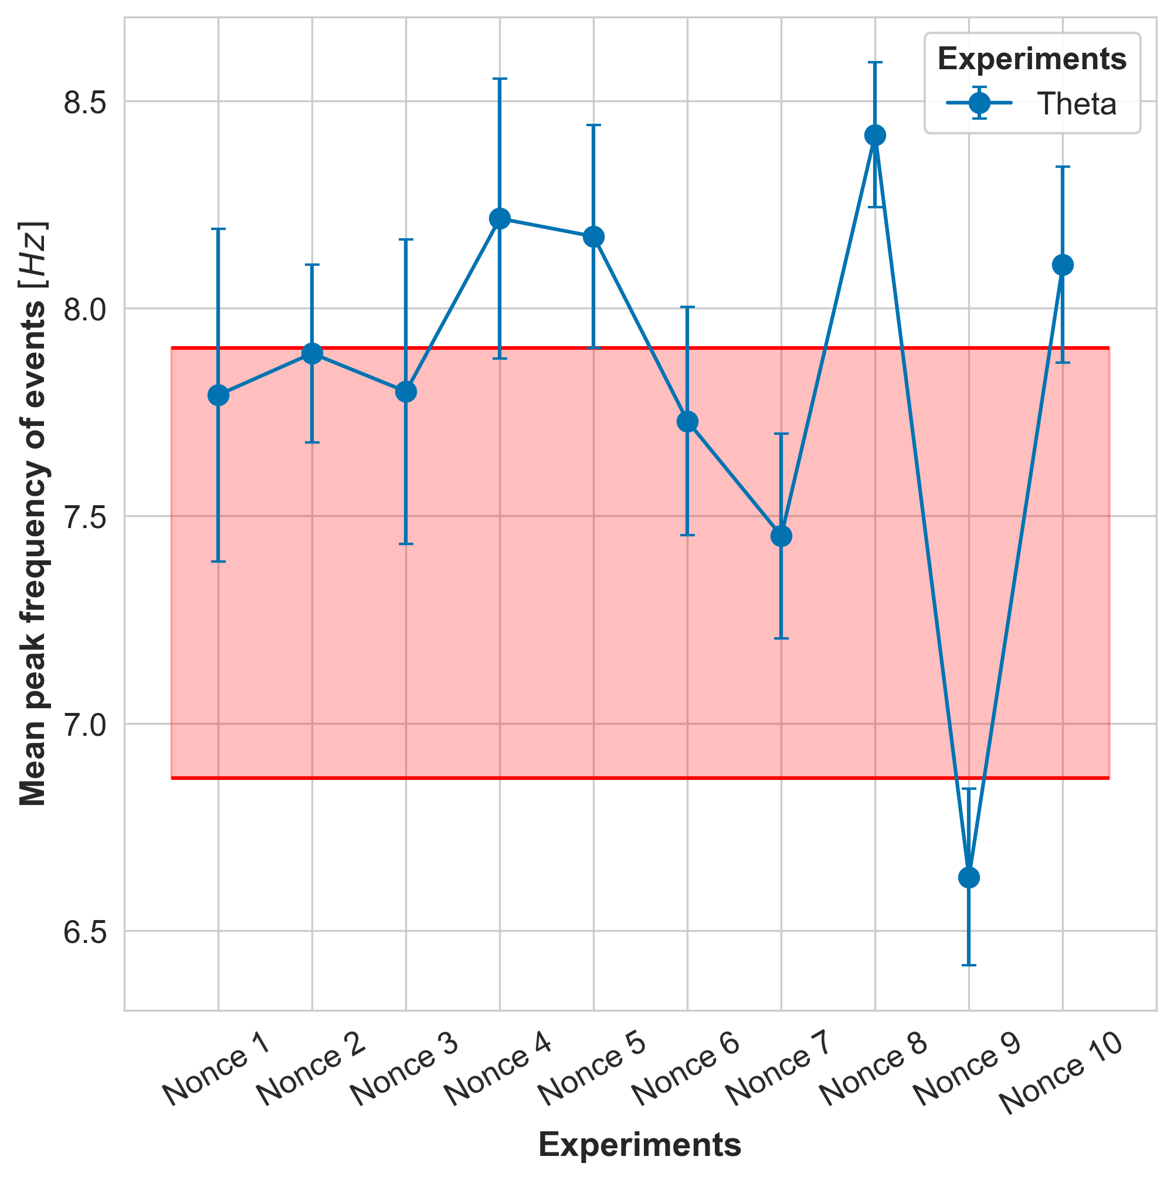
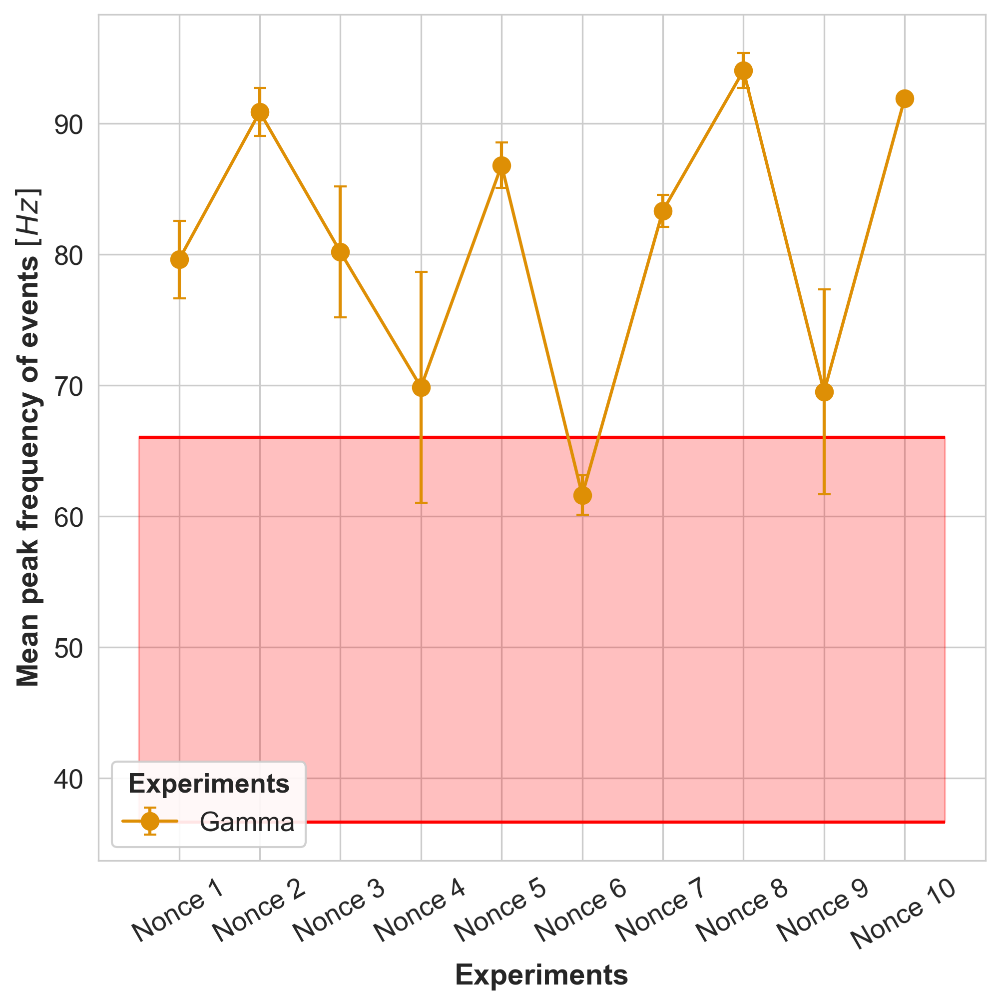
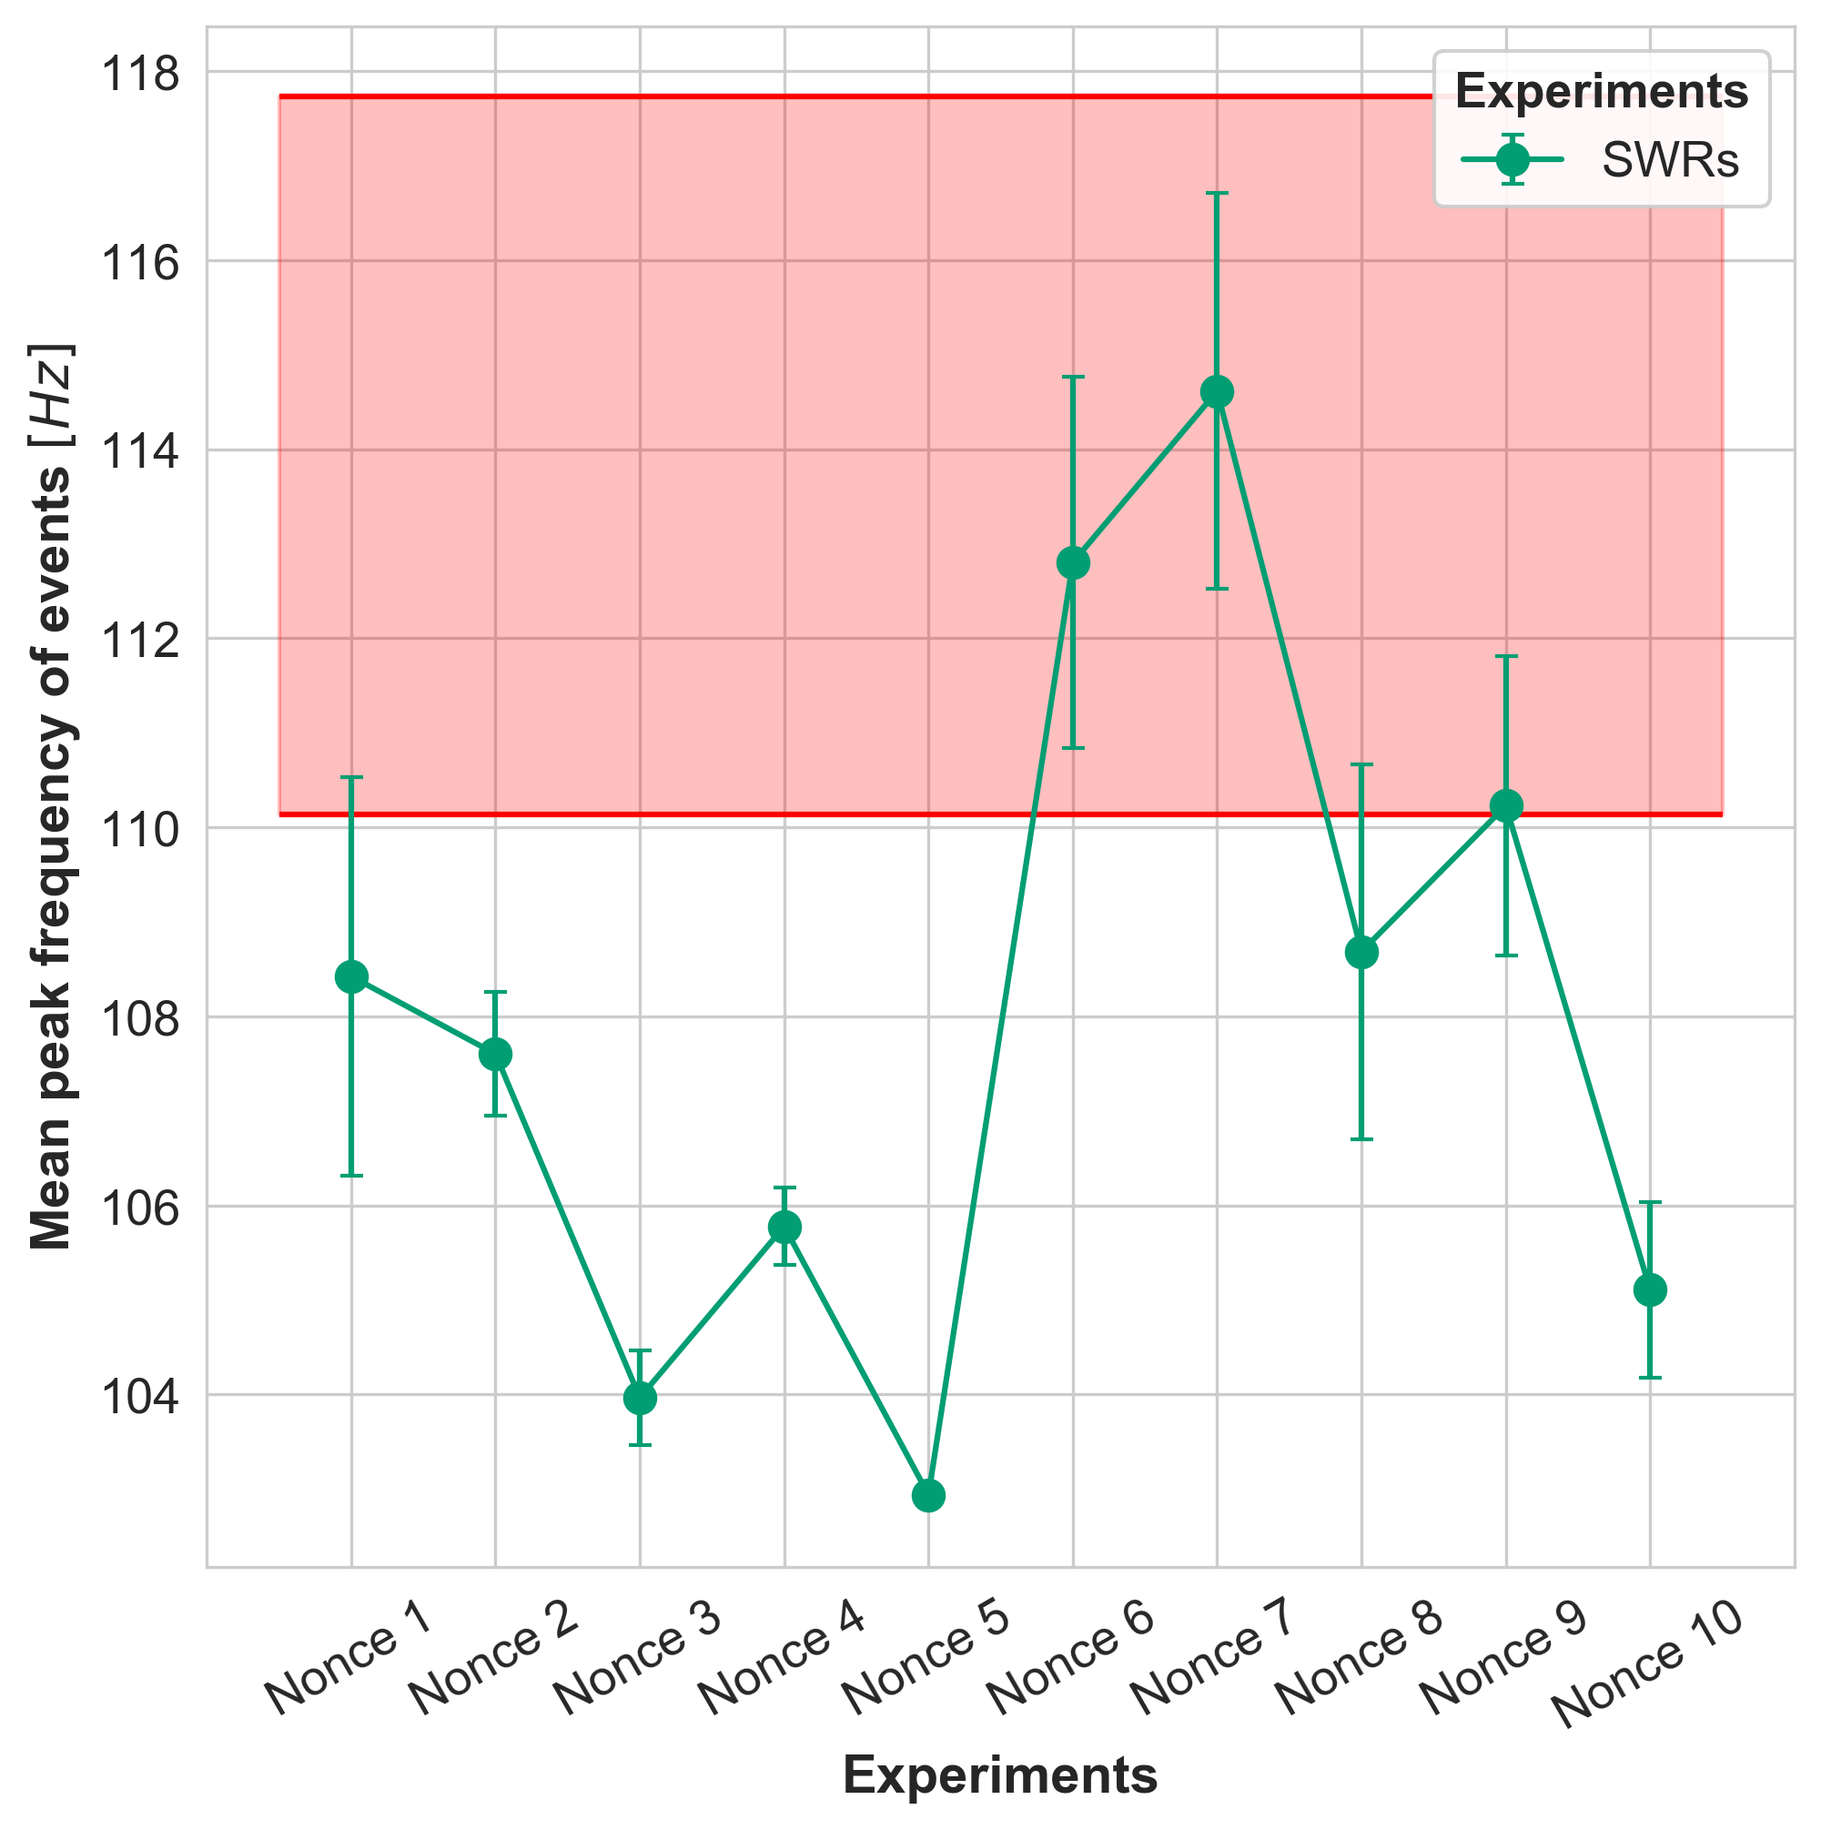
RESULTADOS
ATAQUE NONCE
Frecuencia
Theta
Frecuencia
Gamma
Frecuencia
Ripple

Slide 16
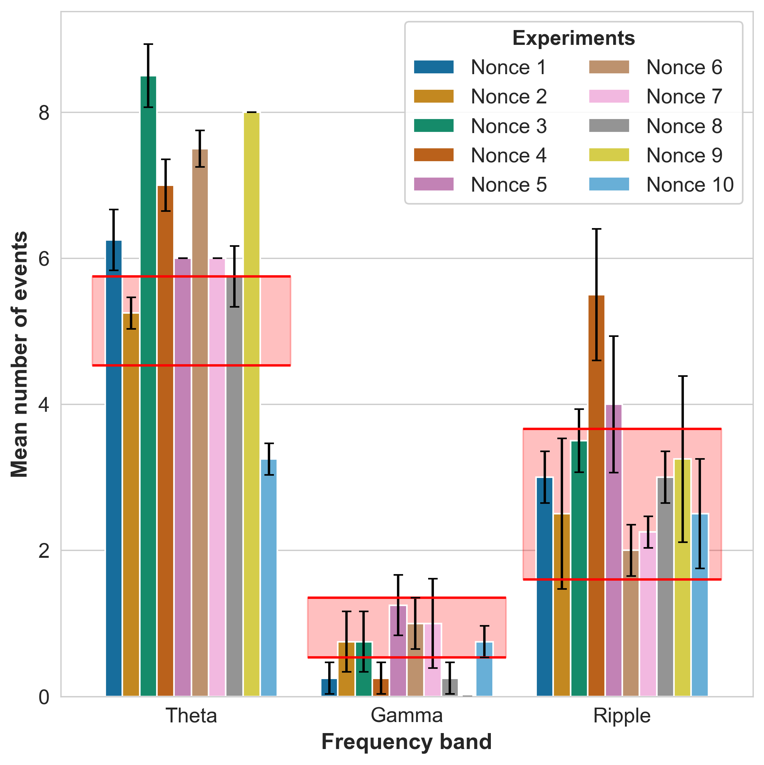
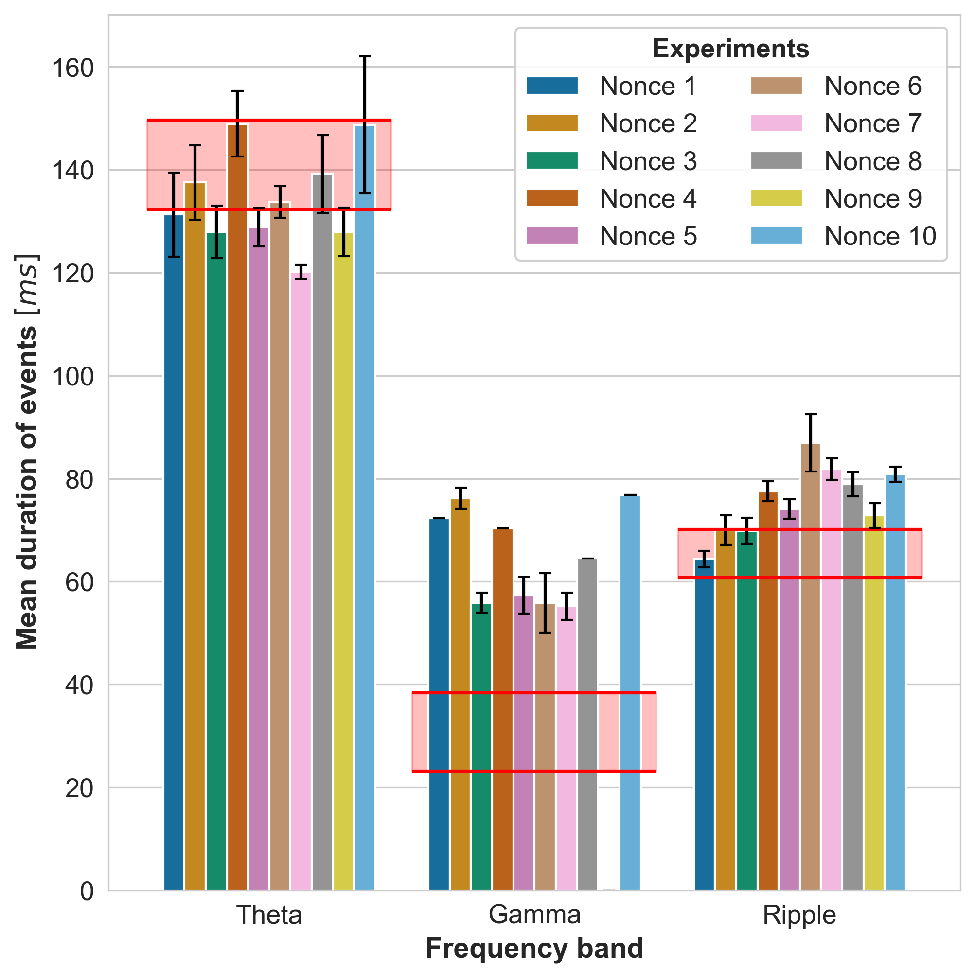
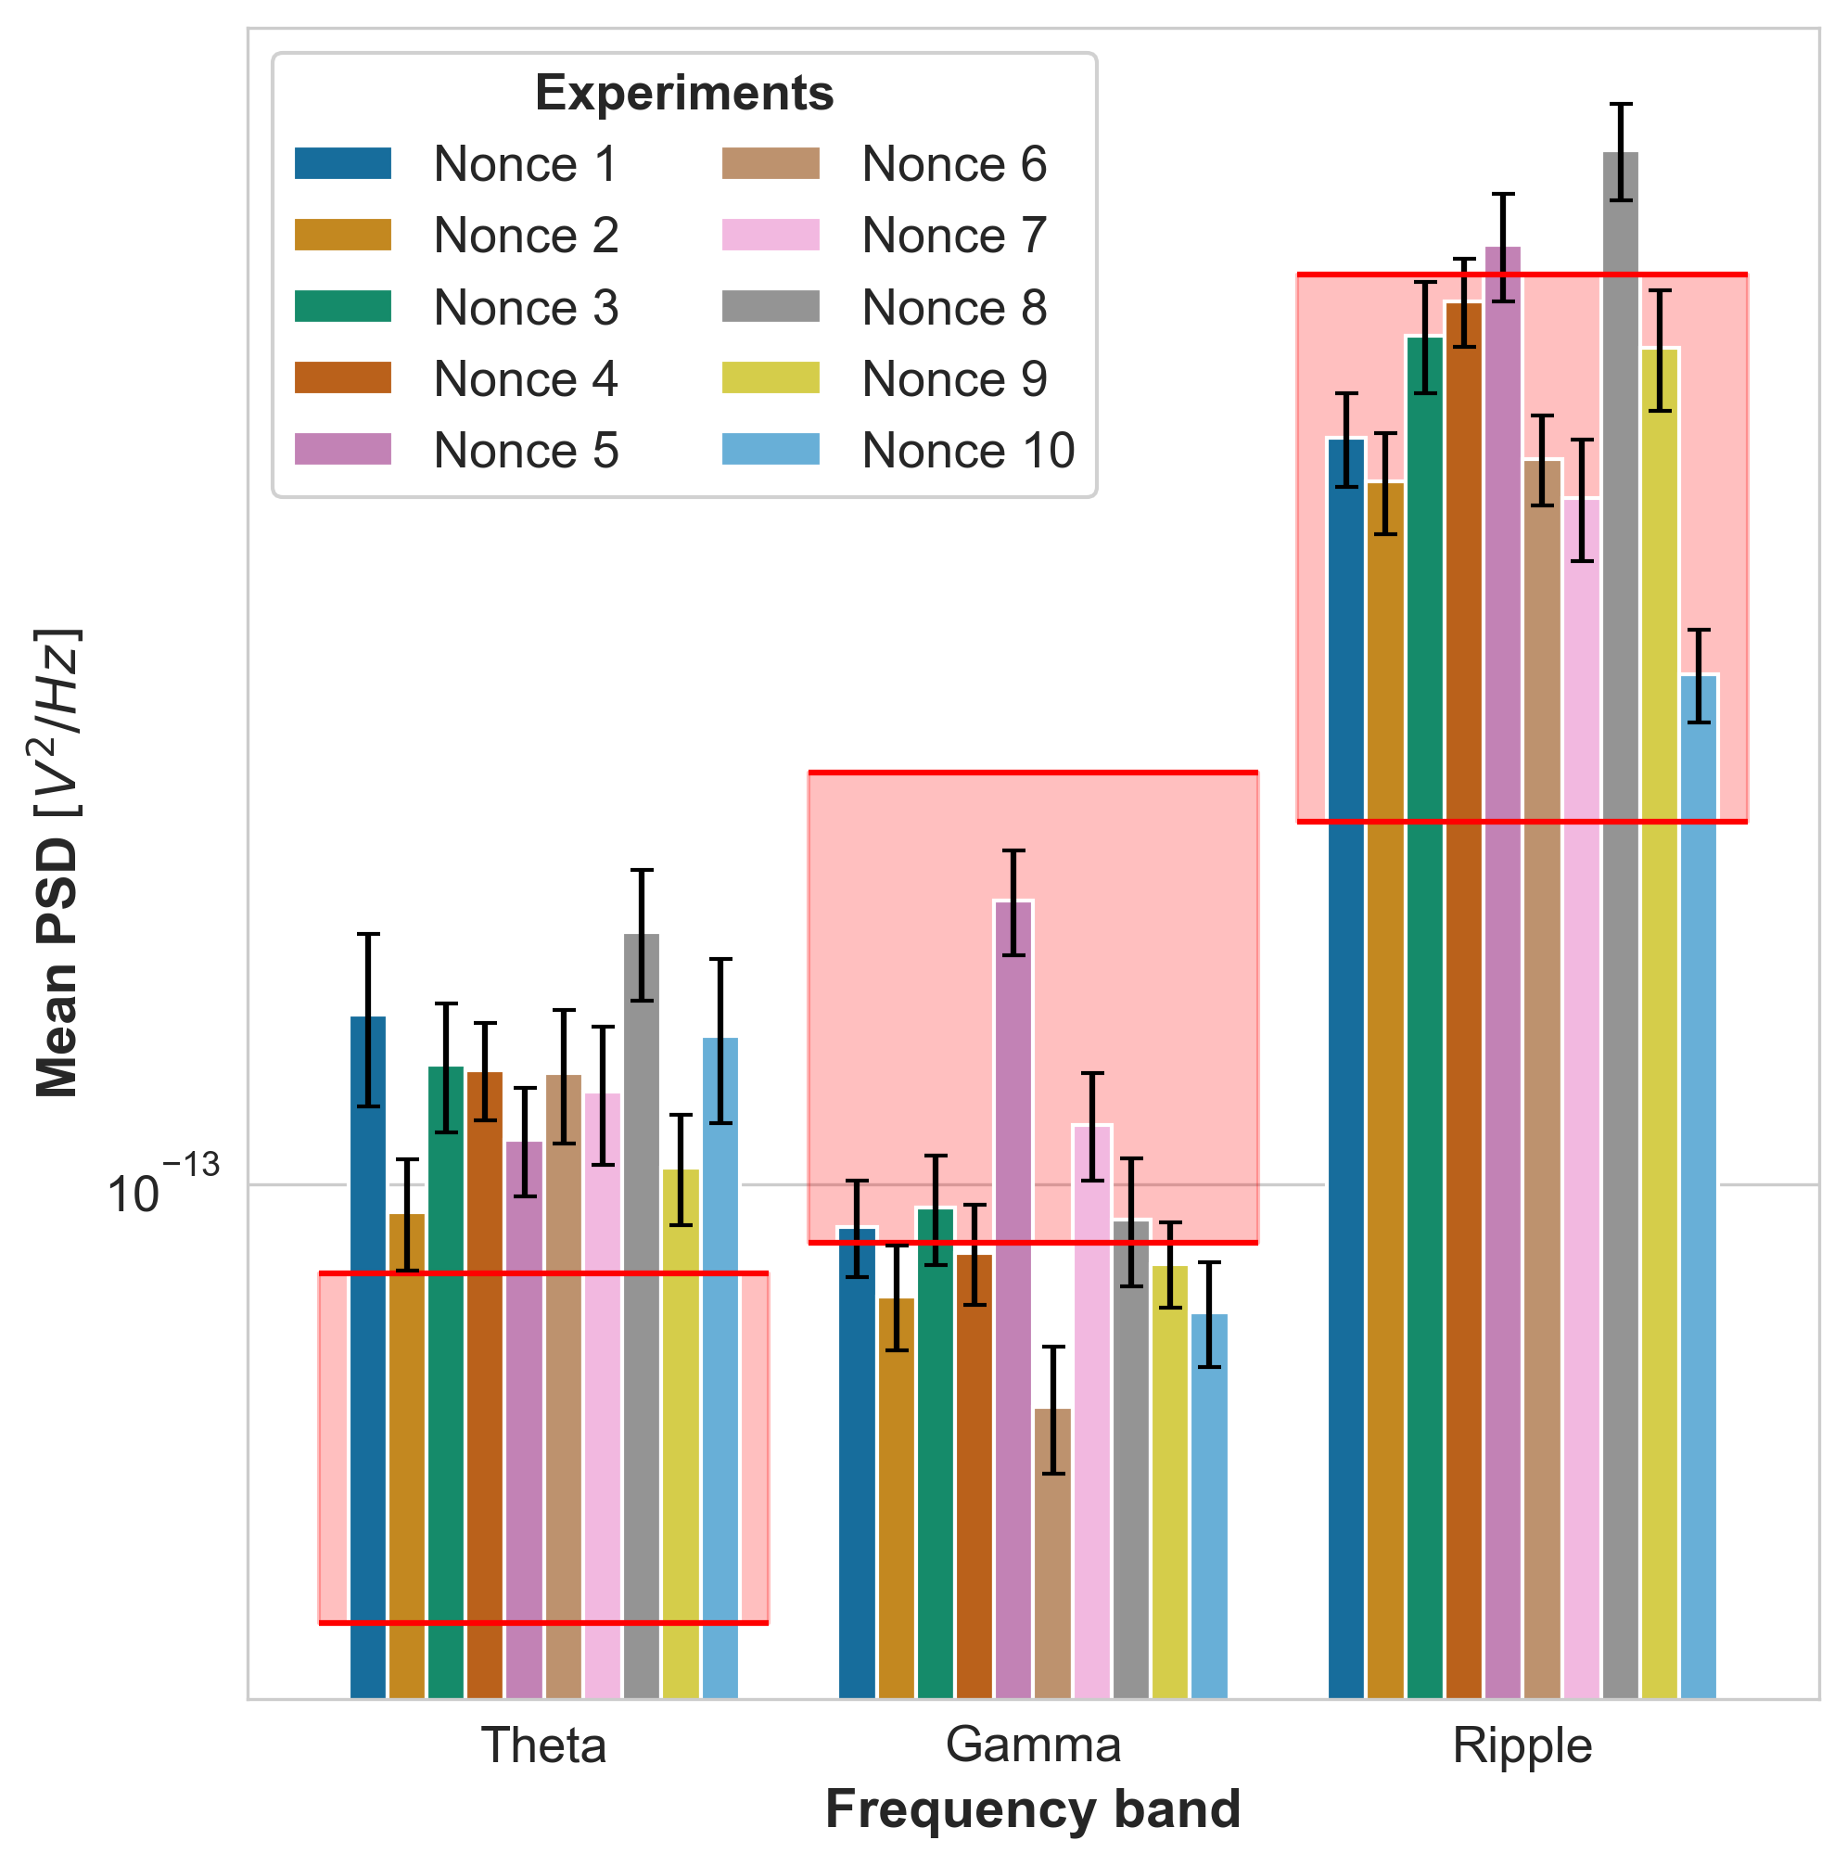
RESULTADOS
ATAQUES NONCE AGRESIVO
Cantidad de
Eventos
Duración de
Eventos
PSD

Slide 17
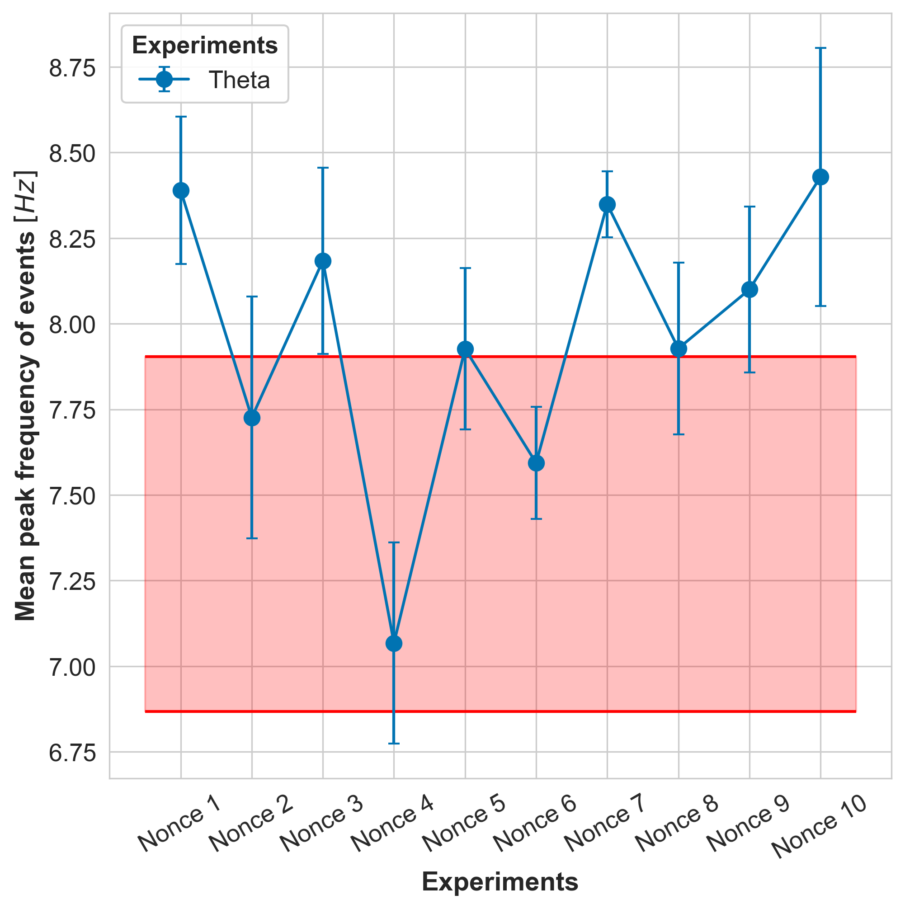
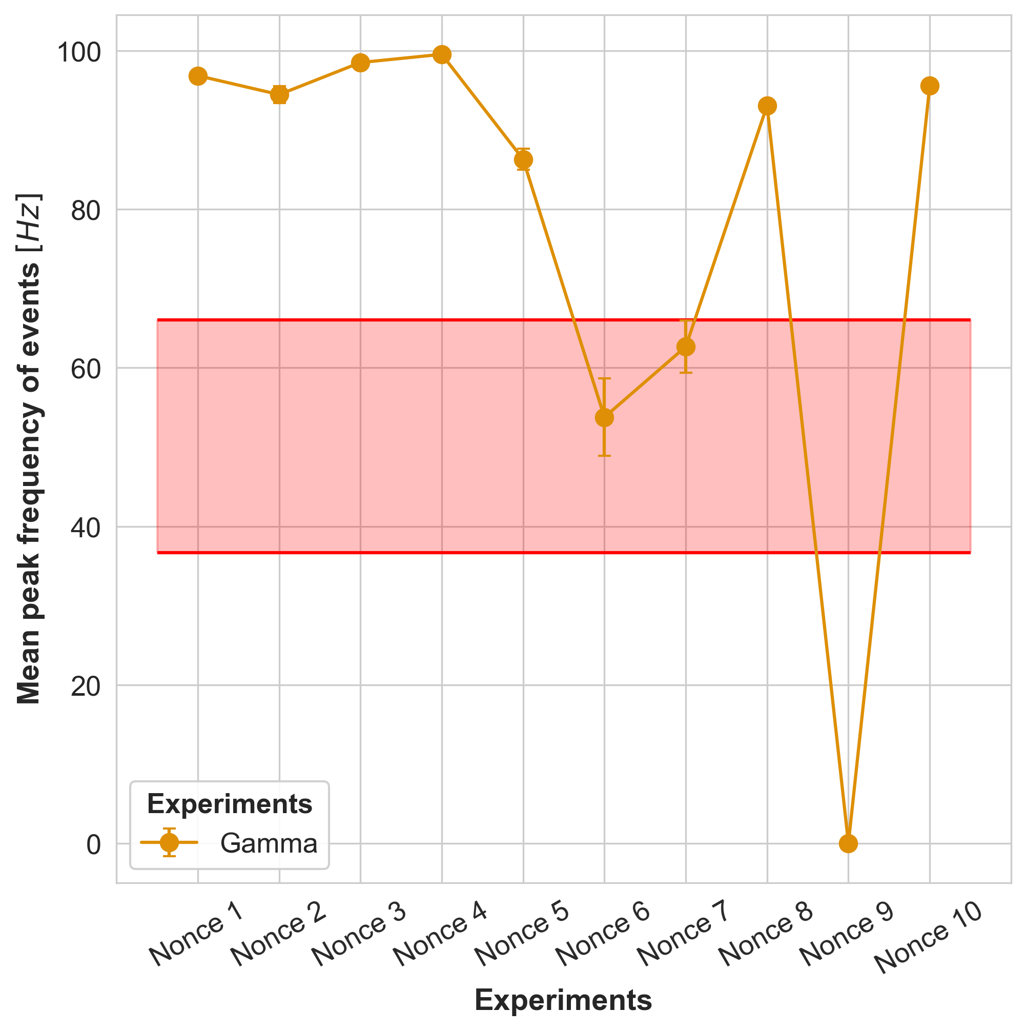
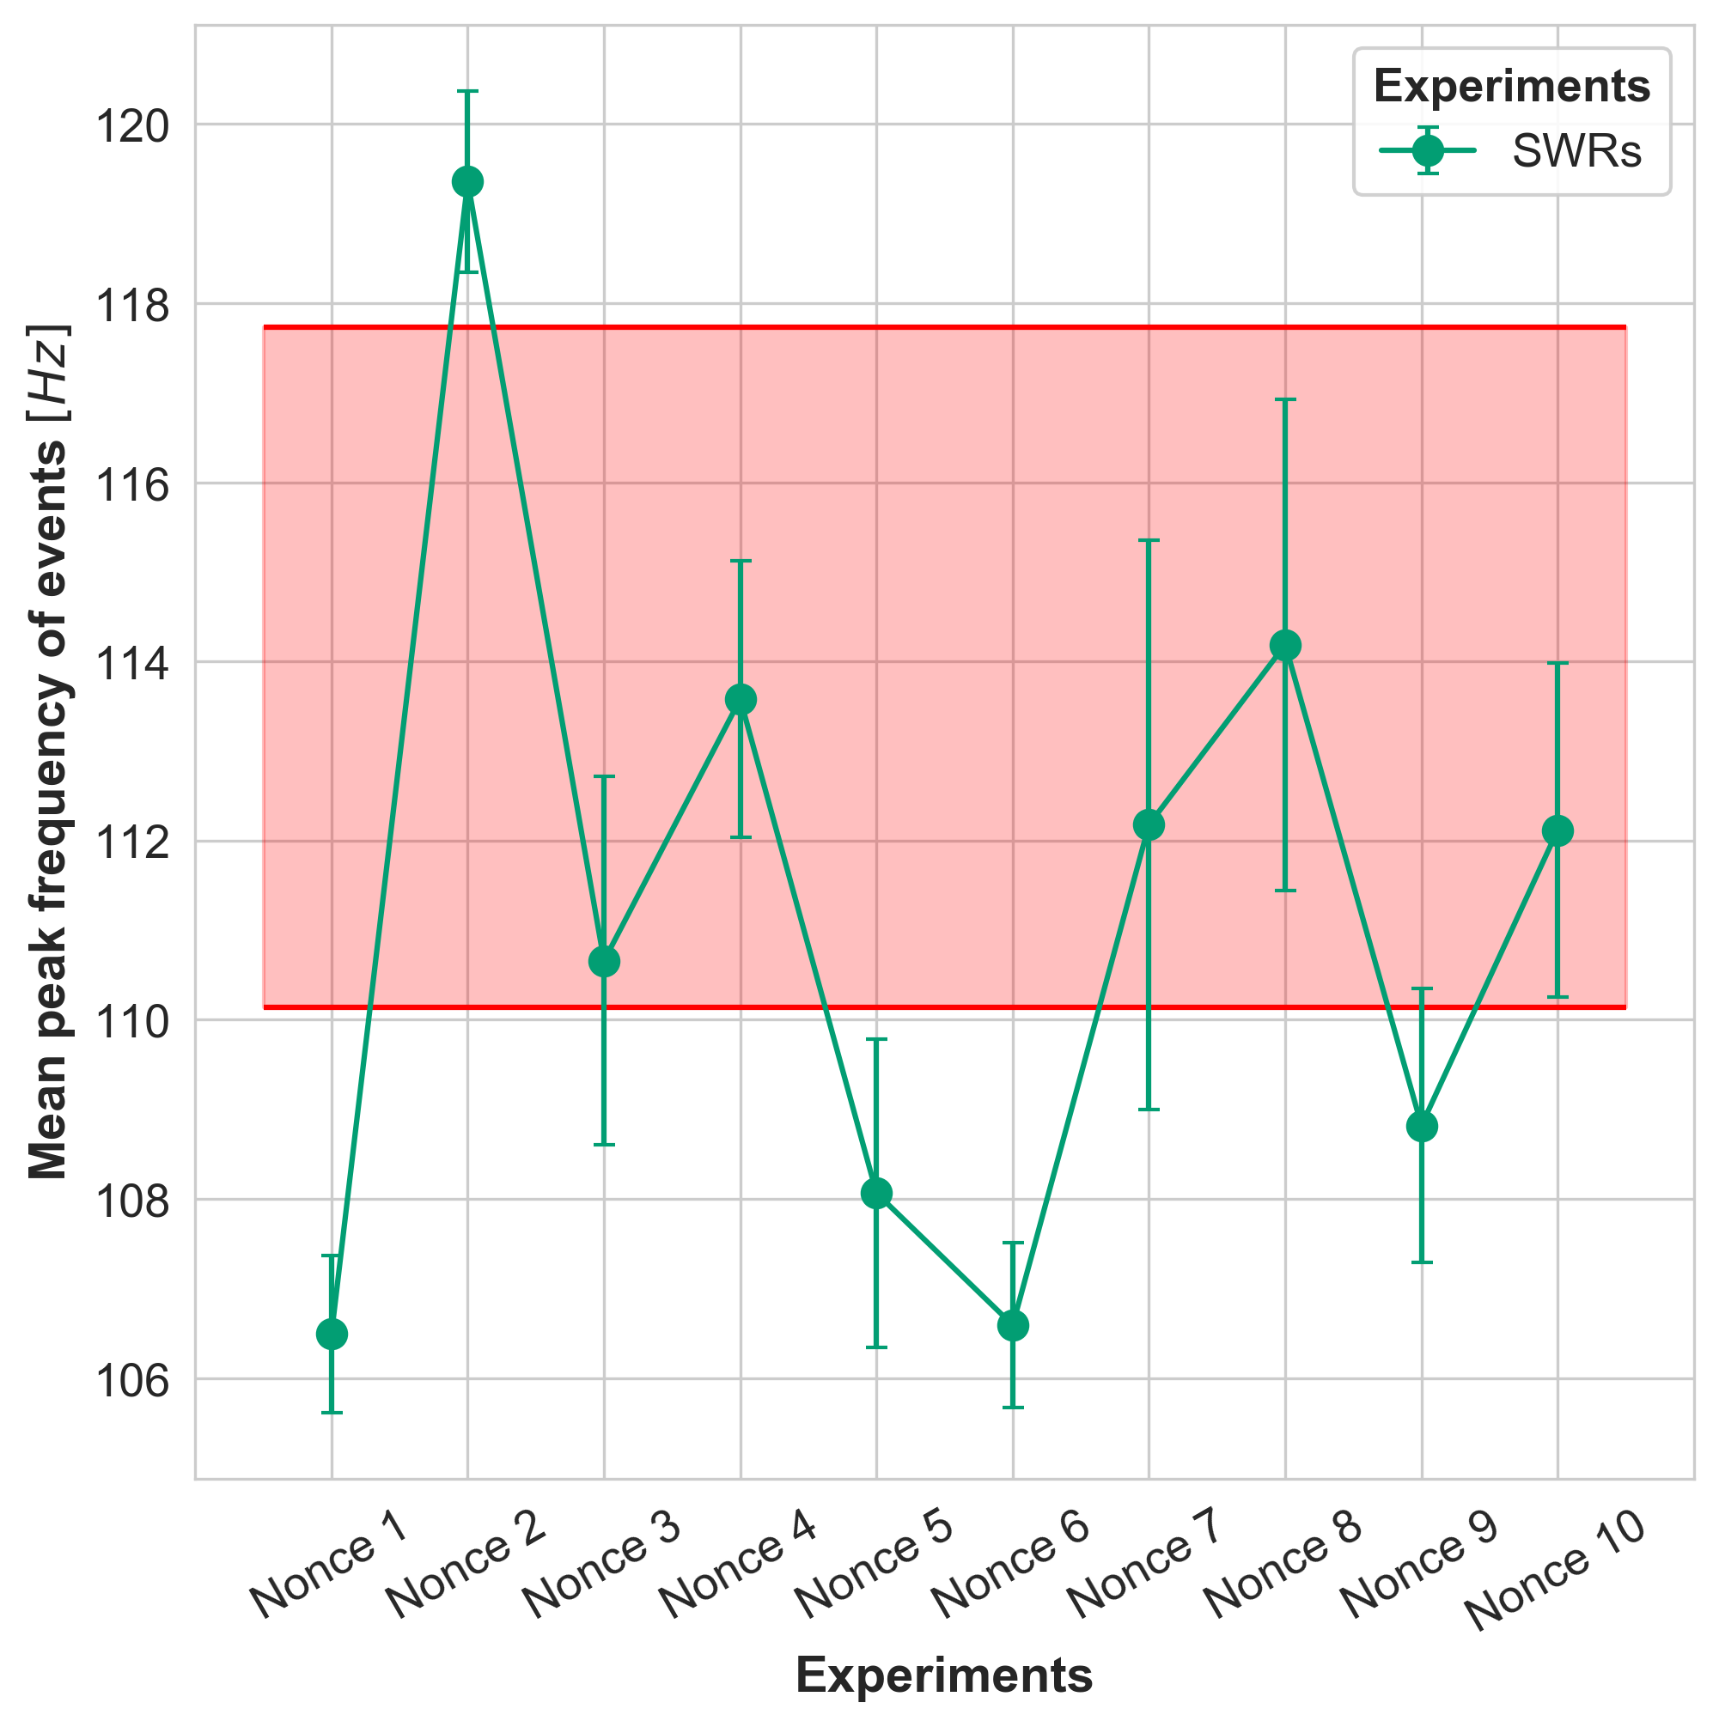
RESULTADOS
ATAQUES NONCE AGRESIVO
Frecuencia
Theta
Frecuencia
Gamma
Frecuencia
Ripple

Slide 18
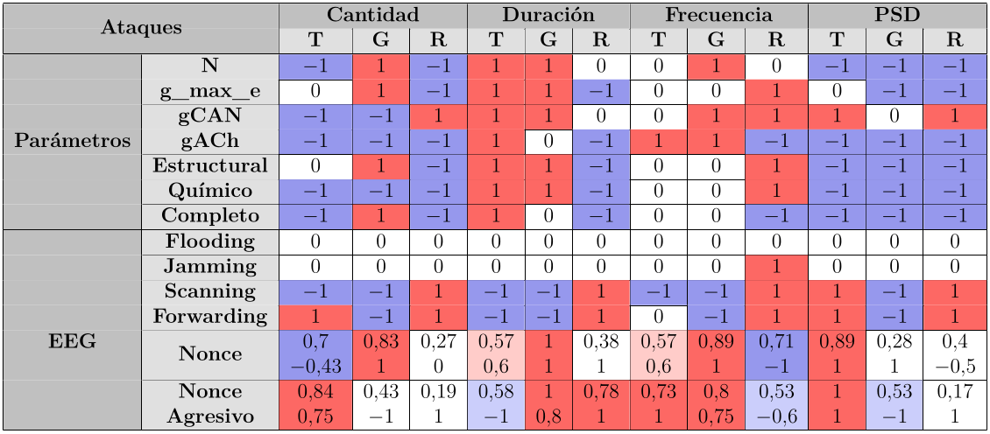
RESULTADOS
Tabla comparativa de los ataques

Slide 19
CONCLUSIONES

Slide 20
F I N

Slide 21
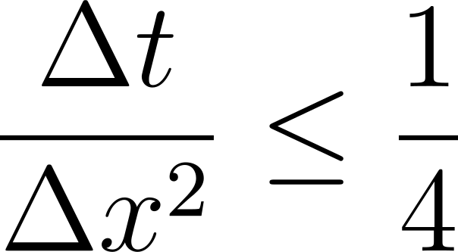
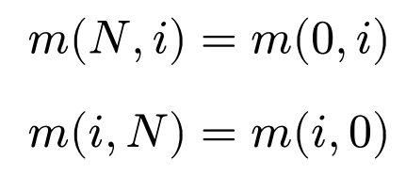
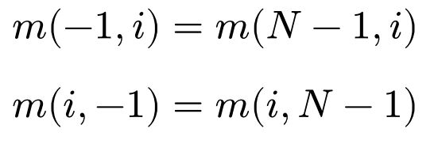
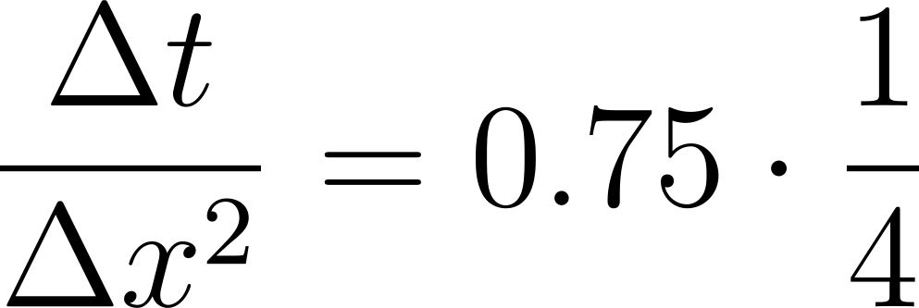
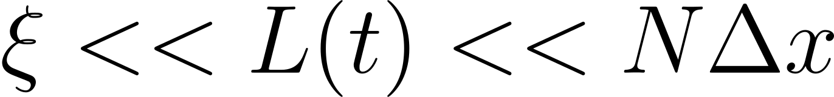
FUENTES DE ERROR
DIVERGENCIAS
TAMAÑO FINITO
RUIDO TÉRMICO
Para minimizar los efectos de borde, se usan condiciones cíclicas de frontera.
Simulamos en T = 0.
En esta temperatura, no hay ruido térmico, ya que las partículas están inmóviles.
T < $$T_{C}$$
Conficiones de tamaño
Longitudes de correlación mucho menores a L.

Slide 22
SIMULACIÓN
SIMULACIÓN
Fortran
Python
Calcular m(r,t)
Calcular C(r,t)
Guardar los resultados
Calcular L(t)
Calcular f(r/L)
Realizar gráficas

Slide 23
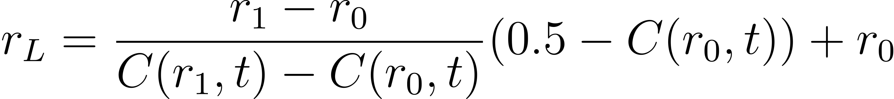
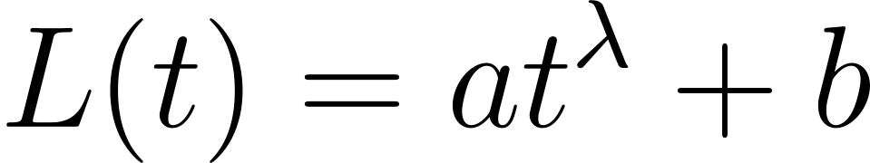
PYTHON
CALCULAR L(t), λ
FUNCIONES
Para calcular L(t), se necesita saber la distancia r a la cual C(r,t) = C(0,t)/a, con a > 1. En nuestro caso a = 2.
read_magnetization
Se usa una interpolación lineal.
generate_correlation
generate_correlation_hist
Finalmente, se realiza un ajuste
generate_correlation_longitude
donde λ = ½.

Slide 24
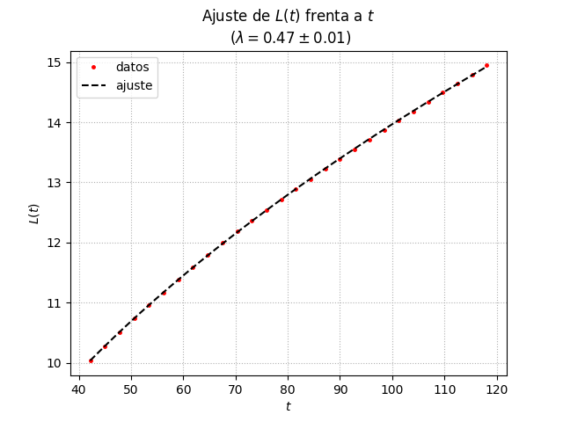
RESULTADOS
AJUSTE
Se realiza un ajuste con la librería scipy de Python. Se usa la expresión
Se obtiene como resultado un valor de λ tal que λ = 0.47 $$±$$ 0.01.
El valor es muy cercano al real de λ = 0.5
Ajuste L(t) frente a t

